Slide 1
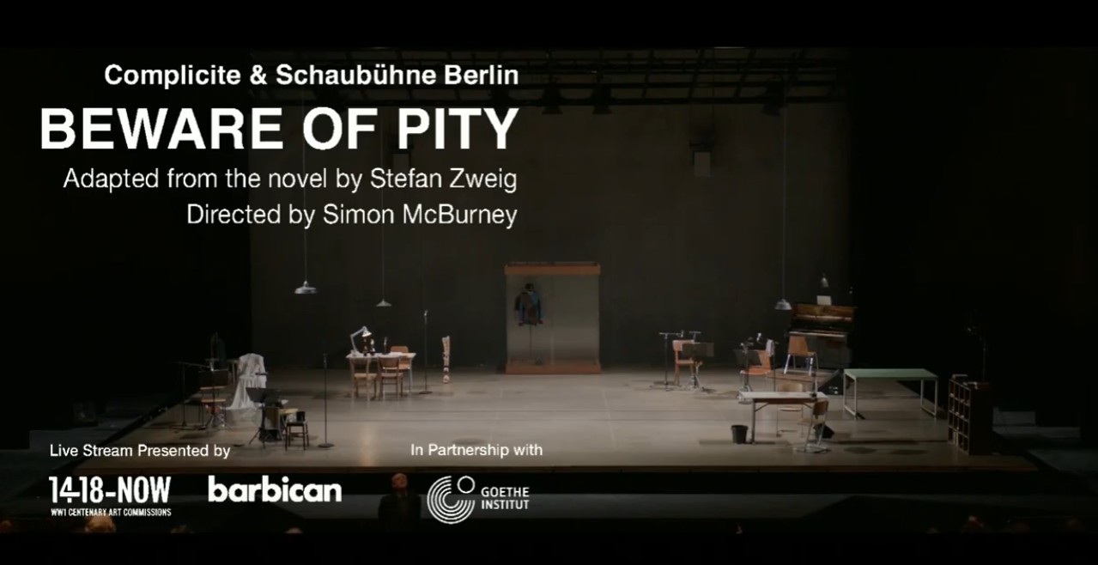

Slide 2
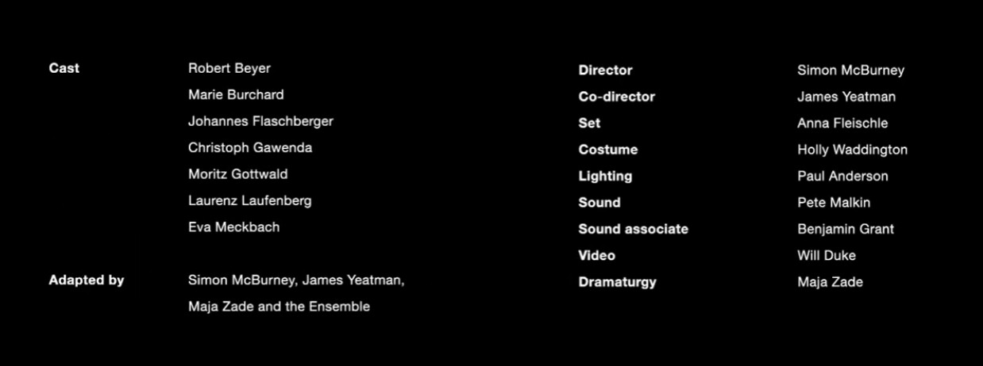
BEWARE OF PITY
Complicité & Schaubühne Berlin (2017)

Slide 3
ΓΕΝΙΚΑ ΧΑΡΑΚΤΗΡΙΣΤΙΚΑ ΤΗΣ ΠΑΡΑΣΤΑΣΗΣ: Υπόθεση -Θεματικοί Άξονες- Αισθητικές και Πολιτιστικές Αρχές.
Ματθίλδη Ρίζου
Α.Μ. 7568012400067

Slide 4
« Υπάρχουν δύο είδη οίκτου. Ο πρώτος, ο αδύναμος και συναισθηματικός οίκτος , που στην πραγματικότητα δεν είναι τίποτα παραπάνω από την ανυπομονησία της καρδιάς να ξεφορτωθεί το οδυνηρό συναίσθημα της όψης της δυστυχίας του Άλλου το συντομότερο δυνατό. Αυτός ο οίκτος δεν είναι συμπόνια, παρά μόνο η ενστικτώδης επιθυμία να οχυρώσει κάποιος την δική του ψυχή απέναντι στις συμφορές των άλλων. Το δεύτερο είδος οίκτου, το μόνο που μετράει, είναι ο μη συναισθηματικός, δημιουργικός οίκτος. Είναι εκείνος που γνωρίζει περί τίνος πρόκειται και είναι αποφασισμένος να φτάσει, με υπομονή και μακροθυμία στο όριο της δύναμής του και ακόμα παραπέρα…»
Stefan Zweig
Από την εισαγωγή του βιβλίου “Be Ware of Pity”

Slide 5
ΓΕΝΙΚΑ ΧΑΡΑΚΤΗΡΙΣΤΙΚΑ ΤΗΣ ΠΑΡΑΣΤΑΣΗΣ-
ΚΕΝΤΡΙΚΟΣ ΘΕΜΑΤΙΚΟΣ ΠΥΡΗΝΑΣ:
Η παράσταση “Beware of Pity” :
Είναι μία διασκευή του ομώνυμου μυθιστορήματος του Stefan Zweig.
Ανέβηκε το 2017 σε σκηνοθεσία του Βρετανού Simon McBurney στο Barbican στο Λονδίνο
Είναι η πρώτη σύμπραξη των θεατρικών οργανισμών Complicite και Schaubuhne Berlin
Η παράσταση πραγματεύεται το σύνθετο συναίσθημα του οίκτου και αφηγείται βήμα-βήμα πώς ο οίκτος, σαν εφαλτήριο και μοναδική βάση μιας ανθρώπινης σχέσης μπορεί να εξελιχθεί σε κάτι το επικίνδυνο και καταστροφικό. Η πρώτη εντύπωση από την εικόνα της παράστασης είναι ένα σκηνικό ασκητικό και λιτό — λίγα τραπέζια και καρέκλες, μικρόφωνα και μια γυάλινη προθήκη στο βάθος που μοιάζει με μουσειακή έκθεση, δίνοντας αμέσως την αίσθηση ενός θεάτρου εικόνων και ήχων.

Slide 6
Η παράσταση ξεκινά με όλο τον θίασο επί σκηνής, πλην ενός. Ο πρώτος αφηγητής παίρνει το λόγο: “ Στο Μουσείο Στρατιωτικής Ιστορίας στη Βιέννη υπάρχει μία γυάλινη προθήκη. Μέσα σε αυτή βρίσκεται το ματωμένο σακάκι του αυτοκράτορα της Αυστροουγγαρίας Franz Ferdinand ο οποίος δολοφονήθηκε το 1914 στο Σαράγιεβο. Όταν ο Schweig επισκέφτηκε για τελευταία φορά τη Βιέννη το 1937, ζούσε ως Εβραίος πρόσφυγας στο Λονδίνο.Έγραψε:
“ Ανακάλυψα ότι όταν χάνεις την πατρίδα σου, χάνεις πολύ περισσότερα από ένα κομμάτι γης”. Την παρακάτω ιστορία μου την αφηγήθηκαν με έναν τελείως απροσδόκητο τρόπο. Την τελευταία φορά που ήμουν στη Βιέννη πήγα σε ένα δείπνο. Ένας άντρας ήρθε λίγο μετά από μένα. Ήταν ψηλός, με νεανικό πρόσωπο και γκριζαρισμένες φαβορίτες. Με το που τον είδα κατάλαβα ότι ήταν για άνθρωπος του στρατού. “Αυτός δεν είναι ο Άντον Χοφμίλλερ, ο άνθρωπος που κέρδισε το αξίωμα Μαρία Τερέζα στον πόλεμο;” Στη σκηνή εισέρχεται ο ηθοποιός που υποδύεται τον Χοφμίλλερ σε ώριμη ηλικία. Οι δύο άντρες συμφωνούν μεταξύ τους ότι ελλοχεύει ο κίνδυνος ενός δευτέρου παγκοσμίου πολέμου. Από εκεί και πέρα, ο Χοφμίλλερ ξεκινά την αφήγηση της προσωπικής του ιστορίας. Απέναντί του, βρίσκεται τώρα ο ηθοποιός που θα υποδυθεί τον ήρωα σε νεαρή ηλικία. Αρχικά ακούει. Έπειτα, κατευθύνεται στην προθήκη ώστε να φορέσει τη στρατιωτική του ενδυμασία.

Slide 7
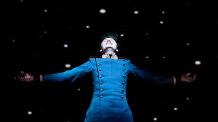
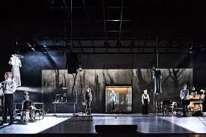
ΥΠΟΘΕΣΗ:
Ήταν 25 χρονών. Στην παρθενική του κοσμική εκδήλωση, ο νεαρός αξιωματικός του ιππικού Άντονι Χοφμίλλερ προβαίνει σε ένα απερίσκεπτο, αφελές, ατόπημα ζητώντας από την παράλυτη κόρη του οικοδεσπότη να χορέψουν. Τα φώτα της παράστασης σβήνουν και ακούγεται μία κραυγή, καθώς εκείνη λατρεύει το χορό και είναι απαρηγόρητη που δε μπορεί να χορέψει. Οι τύψεις του και η αγωνία του για το τι θα σκεφτούν οι άλλοι για εκείνον, οδηγούν σε μία ακολουθία γεγονότων που τον παγιδεύουν σε ένα πλέγμα συναισθηματικών αδιεξόδων και τον καθιστούν εν τέλει, υπαίτιο μιας ανείπωτης οικογενειακής τραγωδίας.

Slide 8
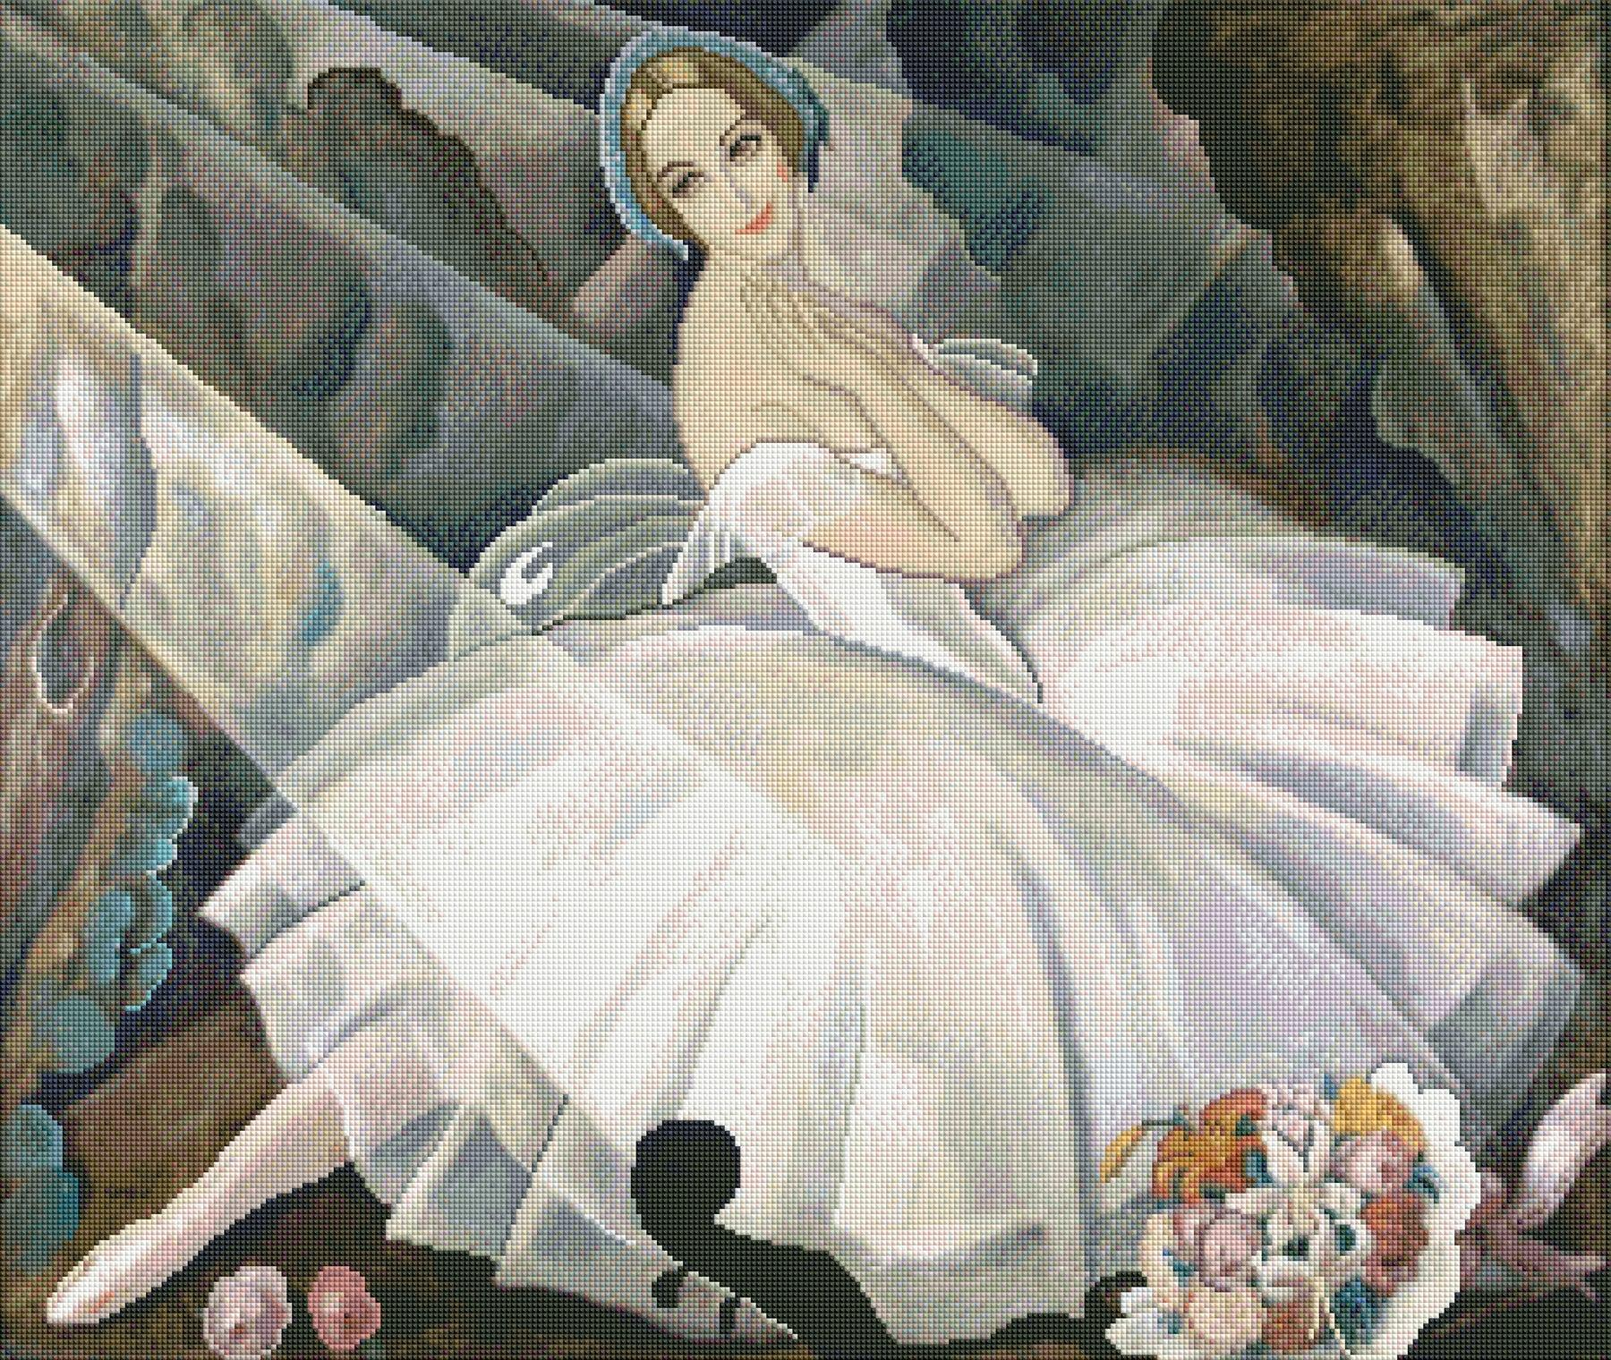
Κινούμενος από οίκτο για την Εdith, της στέλνει λουλούδια και ξεκινά να την επισκέπτεται κάθε απόγευμα στον πύργο της, καλλιεργώντας της ελπίδες για ένα ειδύλλιο.
O πατέρας της στηρίζει τις ελπίδες του σ’ εκείνον, καθώς μόνο η αγάπη της για εκείνον μπορεί να της δώσει το κίνητρο να ακολουθήσει μία «καινούργια» θεραπεία στην Ελβετία. Ο ίδιος, ανατριχιάζει στην ιδέα του αρραβώνα μαζί της και δεν μπορεί να κρύψει την αποστροφή του. Τα υποτιμητικά σχόλια των συντρόφων του για τον Εβραίο πατέρα της Kekesvalva από τη μία και η πίεση που δέχεται από τον γιατρό της από την άλλη για να τη σώσει τον οδηγούν σε φυγόπονη, αναποφάσιστη συμπεριφορά, η οποία έχει ως τελικό αποτέλεσμα την αυτοκτονία του κοριτσιού. Αξιοσημείωτο είναι το ότι ενώ ο ίδιος μετανοεί για τη στάση του και της στέλνει τηλεγράφημα μεταμέλειας, το οποίο δεν φτάνει ποτέ στον προορισμό του, καθώς το γεγονός αυτό συμπίπτει χρονικά με τη δολοφονία του Αυστριακού αυτοκράτορα Franz Ferdinand στο Σαράγιεβο το 1914 και την απαρχή του Α’ παγκοσμίου πολέμου.

Slide 9
ΟΙ ΘΕΜΑΤΙΚΟΙ ΑΞΟΝΕΣ ΤΗΣ ΠΑΡΑΣΤΑΣΗΣ:
Με φόντο την αποσύνθεση της Αυστρο-ουγγρικής αυτοκρατορίας και την άνοδο του αντισημιτισμού στην Ευρώπη, ακριβώς πριν το ξέσπασμα του Α’ Παγκοσμίου, πολέμου, ο σκηνοθέτης φιλοτεχνεί ένα ψυχολογικό δράμα με ατμόσφαιρα θρίλερ, θέτοντας ποικίλα ηθικά και κοινωνικά ερωτήματα:

Slide 10
Π
ΟΙ ΘΕΜΑΤΙΚΟΙ ΑΞΟΝΕΣ ΤΗΣ ΠΑΡΑΣΤΑΣΗΣ:
Μπορεί ο οίκτος να είναι συναίσθημα τοξικό και εγωιστικό, όταν δεν διακατέχεται από αγνή αγάπη;
Πόσο μεγάλη είναι η κινητήριος δύναμη της αληθινής αγάπης;
Αναπηρία και Ανθρώπινα Δικαιώματα: Σύμφωνα με τον κοινό νου, αναγνωρίζεται ισότιμα το δικαίωμα στο άτομο με αναπηρία να αγαπήσει και να αγαπηθεί;
Είναι ο έρωτας χωρίς ανταπόκριση αργός θάνατος;
Η ηθική δειλία και η επιπολαιότητα της νιότης
Το εναλλασσόμενο δίπολο δύναμης- αδυναμίας στο πρωταγωνιστικό ζευγάρι

Slide 11
Το μοναδικό είδος γόνιμου οίκτου φωτίζεται από την αντίστοιχη ιστορία αγάπης του γιατρού με την τυφλή σύζυγό του αλλά και από την ιστορία του πατέρα της Edith με την μητέρα της.
Το βάρος της κοινωνικής προσδοκίας και της ανδρικής «τιμής» στον στρατό δημιουργούν έναν διαφορετικό ηθικό κώδικα που επηρεάζουν άμεσα τις πράξεις του ήρωα.
Η απώλεια των τύψεων μπροστά στην ιστορική καταστροφή: «Η δική μου προσωπική ενοχή διαλύθηκε μέσα σ’ αυτό το γιγάντιο αιματοκύλισμα…εκατοντάδες χιλιάδες της γενιάς μου, σκοτωμένοι…τι ήταν ένας και μοναδικός φόνος μπροστά σε όλο αυτό;

Slide 12
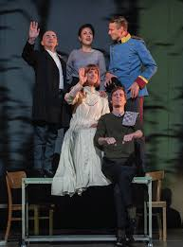
Λογική Ακολουθία
Η παράσταση γίνεται απολύτως κατανοητή από τον θεατή. Η λογική ακολουθία εξασφαλίζεται από:
1. Το ευφυές εύρημα της διπλής αφήγησης. Ο μεγαλύτερος σε ηλικία Hofmiller κατέχει τα κλειδιά της πλοκής συνυπάρχοντας σκηνικά με την νεότερη εκδοχή του εαυτού του.
2. Η χρήση των οπτικοακουστικών μέσων στην παράσταση ενισχύουν την αφήγηση.
3. Ο ρυθμός και η υποκριτική των ηθοποιών κρατούν τον θεατή σε διαρκή ψυχολογική εγρήγορση.

Slide 13
Σύνδεση με το σήμερα
Το έργο είναι βαθιά αντιπολεμικό και αυτό έχει μεγάλο αντίκτυπο σε μία εποχή με τόσες ενεργές εμπόλεμες ζώνες.
Επίσης, σύγχρονη κοινωνία της ψηφιακής τεχνολογίας και των μέσων κοινωνικής δικτύωσης, το άτομο βιώνει μία επιφανειακή, επίπλαστη κοινωνικότητα όπου το ενδιαφέρον για τον συνάνθρωπο εκφράζεται πρωτίστως μέσω likes/ follow και κυριαρχεί η αγωνία του να γίνει αρεστό στους άλλους. Κάνοντας τη σύνδεση του έργου με το σήμερα, ο «αδύναμος, δειλός οίκτος» του ήρωα γίνεται πιο επίκαιρος από ποτέ. Η ασφυκτική ατμόσφαιρα και ο έντονος ρυθμός της παράστασης προσομοιάζουν τη σύγχρονη ζωή και προειδοποιούν για τον κίνδυνο του να λειτουργούμε χωρίς ηθική πυξίδα κι επίγνωση των συνεπειών των πράξεων μας.

Slide 14
Ιστορικό & Κοινωνικό πλαίσιο
Ειρήνη-Αθανασία Παναγουλοπούλου
Α.Μ.: 75680124000054

Slide 15
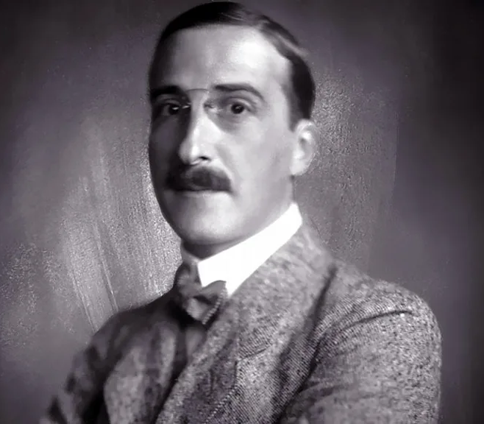
Στέφαν Τσβάιγκ- Η ζωή του
-γεννιέται το 1881 στην πολυπολιτισμική Αυστροουγγαρική Αυτοκρατορία
-μεγαλώνει σε εύπορη οικογένεια Εβραϊκής καταγωγής
-σπουδάζει φιλοσοφία στο πανεπιστήμιο της Βιέννης παίρνοντας το διδακτορικό του
-γράφει κυρίως το ‘20 και το ‘30
-το 1934,λόγω του αντισημιτικού Χίτλερ, αναζητά άσυλο πρωτίστως στην Αγγλία
-λίγο πριν το θάνατό του, μετακομίζει στον φαινομενικά διεθνιστικό παράδεισο, την Βραζιλία
-23 Φεβρουαρίου του 1942,αφαιρεί τη ζωή του μαζί με τη δεύτερη γυναίκα του, ως ένδειξη απόγνωσης για την έλλειψη ελευθερίας και την διανοητική κατάντια

Slide 16
Στέφαν Τσβάιγκ-Η εργογραφία του
Έγραψε κυρίως το 1920 και 1930. Ξεκίνησε γράφοντας βιογραφίες ιστορικών προσώπων ενώ η εργογραφία του αποτελείται ως επί το πλείστον από δοκίμια και νουβέλες φαντασίας. Το “Beware of Pity” είναι από τα τελευταία έργα που δημοσιεύτηκαν πριν το θάνατό του και το πιο μακροσκελές λογοτεχνικό του έργο (μυθιστόρημα).
Κατά τη διαβίωσή του στην Αγγλία αλληλογραφεί με τον Φρόυντ.
Επηρεάζεται βαθιά από λογοτέχνες όπως ο Προυστ, ο Τζόυς και ο Λόρενς
Πιστεύει στον διεθνισμό (internationalism*)
Πρωτότυπα:
-Αμόκ (1922)
-Το γράμμα μιας άγνωστης (1922)
-24 Ώρες από τη ζωή μιας γυναίκας (1927)
-Οι μεγάλες στιγμές της ανθρωπότητας (1927)
-Μαρία Αντουανέτα (1932)
-Beware of pity/Επικίνδυνος οίκτος (1939)
-Σκακιστική νουβέλα (1942)
-Ο κόσμος του χθες/Αναμνήσεις ενός Ευρωπαίου (1942)

Slide 17
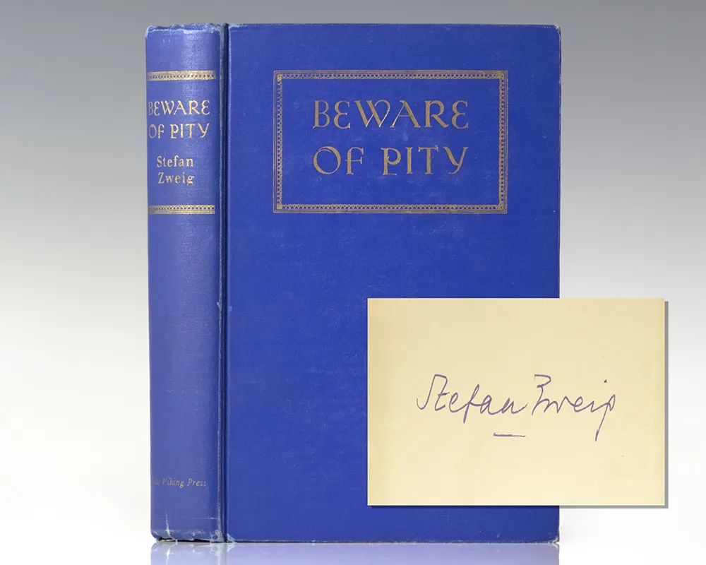
Στεφάν Τσβάιγκ- Beware of pity
New York: The Viking Press, 1939.
Επηρεασμένη από την ψυχολογία η σκιαγράφηση των χαρακτήρων του
Αναλύει φιλοσοφικά ζητήματα ηθικής και συναισθήματα
Συχνό μοτίβο στα έργα του η ηθική, η καθωσπρέπει συμπεριφορά και η περιπλάνηση
Άκρως επίκαιρη (για την τότε εποχή) η θεματολογία για τη στρατιωτική ζωή, τον γάμο και το σεβασμό απέναντι στο αξίωμα
Ενοχές λόγω παρεξηγήσεων, πραγμάτων που δεν ειπώθηκαν και επιπλέον μυστικών που ακολούθησαν
Αποχή του φόβου Θεού ως προέλευση συνασθημάτων

Slide 18
Blah blah
Γιάννα Τζερμιά
Α.Μ.: MPLA MPLA

Slide 19
“Beware of Pity”-Πλαίσιο Παράστασης-Σχόλια McBurney
“Are we in charge of these emotions [pity] really?”
Η αρχική γκάφα του Χοφμίλερ που αποβαίνει καταστροφική, μοιάζει με ένα σχόλιο
out of context
στα μέσα κοινωνικής δικτύωσης που επίσης δημιουργεί ένα snowball effect
Όπως παρακολουθούμε, σχεδόν αχόρταγα, τον Χοφμίλερ να βυθίζεται
ολοένα και πιο γρήγορα
στην καταστροφή χάρη στην απροσεξία του, έτσι παρακολουθούμε και την Αμερική του Τραμπ να γελοιοποιείται.
(Τι πίστευε ο Τσβάιγκ για τη συνείδηση) Αυτό που συμβαίνει μέσα σου επηρεάζει και έχει στενή σχέση με τη ζωή απ’έξω σου

Slide 20
Schaubühne Berlin
Δημιουργία 1962 στο Δυτικό Βερολίνο από ομάδα φοιτητών με στόχο ένα πολιτικά και κοινωνικά προσανατολισμένο θέατρο
Σημαντικότερα θέατρα Γερμανίας
1999 καλλιτεχνικός διευθυντής Thomas Ostermeier, ανανέωσε και το καθιέρωσε ως διεθνές κέντρο σύγχρονης σκηνικής δημιουργίας.
Σύγχρονες αναγνώσεις κλασικών έργων (Shakespeare, Ibsen, Chekhov κ.ά.).
Έντονο κοινωνικό και πολιτικό προβληματισμό.
Συνδυασμό θεάτρου, χορού, μουσικής και πολυμέσων.
Μόνιμο ensemble ηθοποιών
Διεθνείς συμπαραγωγές και περιοδείες σε όλο τον κόσμο

Slide 21
Simon McBurney - Complicité
Δημιουργία 1983
Annabel Arden, Marcello Magni και Fiona Gordon
Το θέατρο δεν έχει σχέση με αυτό που βλέπει ο θεατής στην σκηνή αλλά με αυτό που ΦΑΝΤΑΖΕΤΑΙ
Οικογένεια νομάδων που έχουν ένα μέρος για να επιστρέφουν
Perrier Comedy Award στο Edinburgh Fringe Festival για την παράσταση More Bigger Snacks Now
Simon McBurney ηθοποιός, σκηνοθέτης, συγγραφέας και ένας από τους σημαντικότερους εκπροσώπους του σύγχρονου ευρωπαϊκού θεάτρου.
Σπούδασε Αγγλική Φιλολογία (1980), εκπαιδεύτηκε στη σχολή του Jacques Lecoq και εργάστηκε με τον παιδαγωγό του θεάτρου Philippe Gaulier.
Η σκηνοθετική του γλώσσα βασίζεται στο σωματικό θέατρο, την κίνηση, τη δύναμη της εικόνας, την αφήγηση, τον ήχο, την τεχνολογία και τα πολυμεσικά στοιχεία

Slide 22
Street of Crocodiles (1992)
The Three Lives of Lucie Cabrol (1994)
Mnemonic (1999)
The Elephant Vanishes (2003)
A Disappearing Number (2007)
The Master and Margarita (2011)
Beware of Pity (2015)
The Encounter (2015)
Figures in Extinction (2024)
Σκηνοθέτησε τον Al Pacino στην Άνοδο του Αρτούρο Ούι (2002) και την Katie Holmes στο Ήταν όλοι τους παιδιά μου (2008).
Όπερα : Τον Μαγικό Αυλό (2013) του Μότσαρτ συνδύασε τις τεχνικές του σωματικού και πολυμεσικού θεάτρου με τη λυρική σκηνή.
Το Mnemonic (1999) το εμπνεύστηκε από ένα ντοκιμαντέρ για την διαχείριση της απώλειας αγαπημένου προσώπου (όταν πέθανε ο πατέρας του)

Slide 23
Θεμελιώδη ερωτήματα
ΜΝΗΜΗ
ΤΑΥΤΟΤΗΤΑ
ΕΞΟΥΣΙΑ
ΕΠΙΣΤΗΜΗ
ΗΘΙΚΗ
ΣΥΝΕΙΔΗΣΗ
ΣΧΕΣΗ ΜΕ ΤΟΝ ΑΛΛΟ
ΟΙΚΟΛΟΓΙΑ
ΧΡΟΝΟΣ
ΚΑΛΕΙ ΤΟΝ ΘΕΑΤΗ ΝΑ ΑΝΑΣΤΟΧΑΣΤΕΊ ΜΑΖΙ ΤΟΥ ΚΑΙ ΑΠΟ ΑΠΛΟΣ ΠΑΡΑΤΗΡΗΤΗΣ ΝΑ ΕΜΠΛΑΚΕΙ ΣΥΝΑΙΣΘΗΜΑΤΙΚΑ ΚΑΙ ΗΘΙΚΑ

Slide 24
Blah blah
Δένια Μημερίνη, Ναταλία Πήδουλα
Α.Μ.: MPLA MPLA

Slide 25
ΜΕΘΟΔΟΣ ΣΚΗΝΟΘΕΤΗ
DEVISED THEATRE
ΘΕΑΤΡΟ ΣΥΝΟΛΟΥ
ΑΥΤΟΣΧΕΔΙΑΣΜΟΣ
ΕΡΕΥΝΑ
ΤΕΧΝΟΛΟΓΙΚΑ ΜΕΣΑ
ΕΜΠΛΟΚΗ ΘΕΑΤΗ
Ιδιαίτερη σημασία δίνει στην σωματικότητα, την κίνηση και τη φαντασία, ενώ συνδυάζει τον λόγο με τον ήχο, τη μουσική, τις προβολές και άλλες τεχνολογικές εφαρμογές.
Στόχος του είναι να δημιουργεί μια θεατρική εμπειρία που να ενεργοποιεί τη σκέψη του θεατή και να τον κάνει κοινωνό και μάρτυρα τον προβληματισμών του, ενδυναμώνοντας την ενσυναίσθηση του.

Slide 26
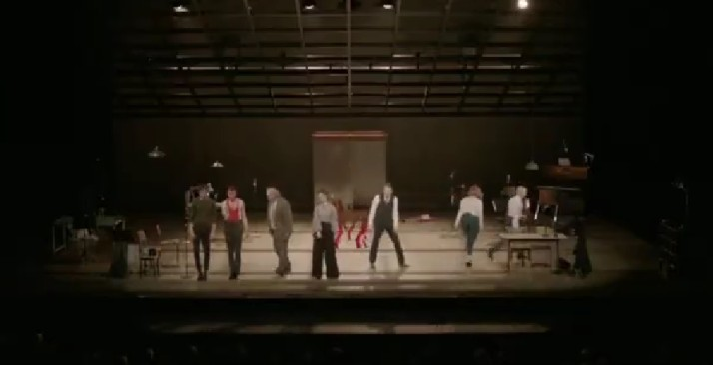
The Process to this
ΣΚΗΝΟΘΕΣΙΑ ΚΑΙ ΥΠΟΚΡΙΤΙΚΗ

Slide 27
Πυλώνες σκηνοθεσίας
«Συνενοχή» (Complicity): Απόλυτος συντονισμός των ηθοποιών στην πρόβα· λειτουργούν ως ένα σώμα.
Devised Theatre (Επινοημένο Θέατρο): Δεν υπάρχει έτοιμο σενάριο. Το κείμενο γεννιέται μέσα από αυτοσχεδιασμούς, έρευνα και πειραματισμούς μηνών.
Μέθοδος Lecoq: Έμφαση στη σωματικότητα, τη μιμική και τη μεταμόρφωση καθημερινών αντικειμένων πάνω στη σκηνή.

Slide 28
Ήχος και Τεχνολογία στη Σκηνή
Ηχητικά Τοπία (Soundscapes): Ο ήχος δεν είναι διακόσμηση, αλλά «σκηνοθετεί» τη δράση (π.χ. ήχοι όπλων ιππικού, ψίθυροι).
Χρήση Μικροφώνων: Δημιουργεί μια κλειστοφοβική αίσθηση, σαν να ακούμε τις σκέψεις και τις ενοχές των χαρακτήρων.
Live Κάμερες: Ζωντανή προβολή αντικειμένων (π.χ. φωτογραφίες, γράμματα) σε γιγαντοοθόνες, μεγεθύνοντας τις λεπτομέρειες της μνήμης.

Slide 29
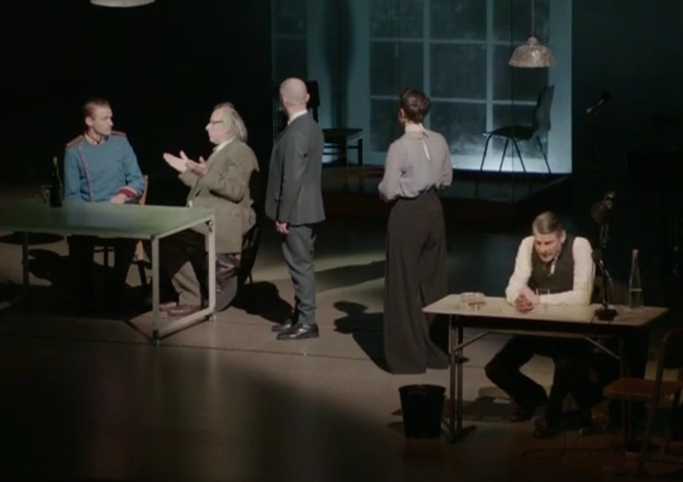

Slide 30
Η Υποκριτική Γραμμή Schaubühne & Complicité
Μη-νατουραλιστικό Θέατρο: Εξπρεσιονιστική προσέγγιση με ακραία σωματικότητα και χειρουργική ακρίβεια.
Διαχωρισμός Φωνής και Σώματος (Lip-Synch): Η ηθοποιός που παίζει την Edith κινείται βουβά, ενώ άλλη ηθοποιός μιλάει στο μικρόφωνο (απόδοση της παράλυσης/διχασμού).
Πολυφωνική Αφήγηση: Οι ηθοποιοί αλλάζουν ρόλους σε δευτερόλεπτα και μοιράζονται την αφήγηση, λειτουργώντας ως οι εσωτερικές «φωνές» του Anton.
Meta-Spectatorship: Οι ηθοποιοί που δεν παίζουν στην εκάστοτε σκηνή κάθονται στο πίσω μέρος και παρακολουθούν, τονίζοντας τη θεατρική σύμβαση.

Slide 31
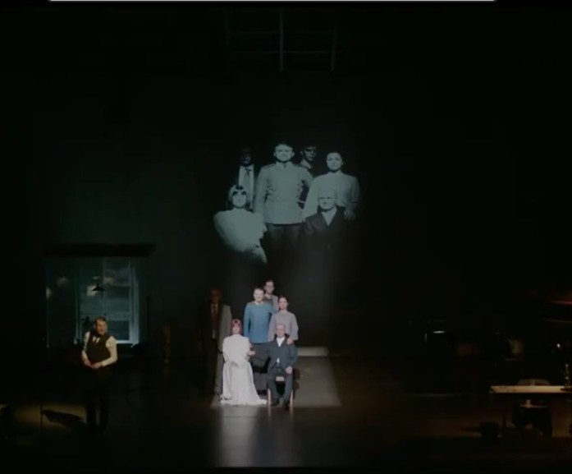
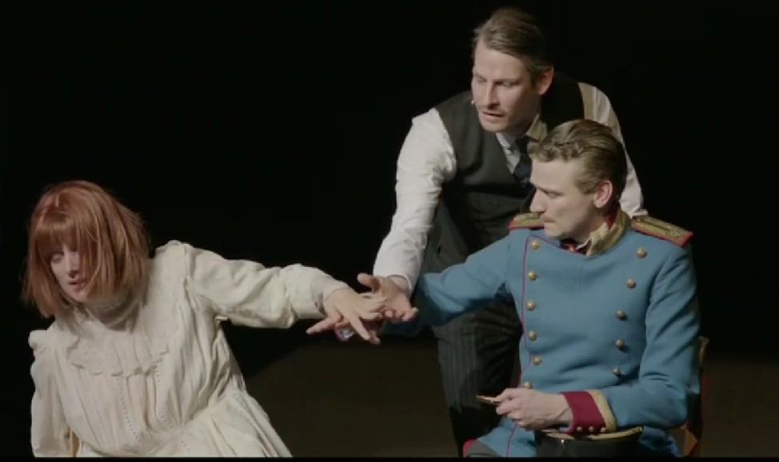

Slide 32
Anton Hofmiller: Η Ενσάρκωση της Ενοχής
Ηθοποιός: Laurenz Laufenberg (ο μόνος με σταθερό ρόλο).
Υποκριτική Προσέγγιση
Ψυχολογικός Διχασμός: Ο ηθοποιός ισορροπεί ανάμεσα στον νεαρό, αφελή αξιωματικό του 1914 και στον μεγαλύτερο Anton που κοιτάζει το παρελθόν μετανιωμένος.
Σωματικότητα: Ξεκινά με τη στητή, υπερήφανη στάση ενός στρατιώτη του ιππικού και σταδιακά «λυγίζει» σωματικά, καθώς το βάρος των ενοχών και του κοινωνικού κατεστημένου τον πιέζει.

Slide 33
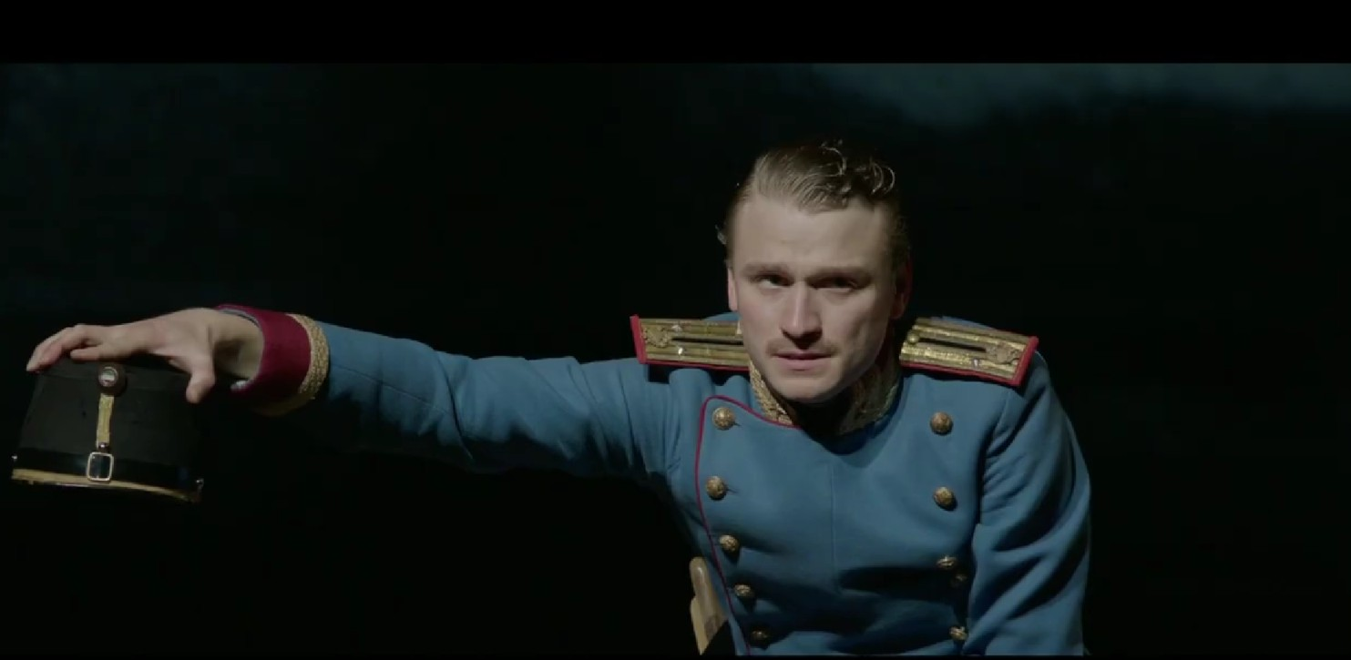
Η παγίδα του Ensemble: Καθώς η παράσταση προχωρά, οι υπόλοιποι ηθοποιοί τον περικυκλώνουν, ψιθυρίζουν στο αυτί του ή επαναλαμβάνουν τα λόγια του, δείχνοντας υποκριτικά ότι ο Anton χάνει τον έλεγχο του εαυτού του.

Slide 34
Edith Kekesfalva: Το Σώμα και η Φωνή
Marie Burchard (Σώμα/Κίνηση) & Eva Meckbach (Φωνή).
Το «Σπασμένο» Σώμα: Η Burchard αποδίδει την παράλυση με μια συγκλονιστική, σχεδόν βίαιη σωματικότητα. Δεν είναι απλώς ακίνητη· το σώμα της συσπάται, εκτινάσσεται από θυμό ή καταρρέει σαν πάνινη κούκλα, αποτυπώνοντας την εσωτερική της φυλακή.
Η Τεχνική του Lip-Sync: Η Edith συχνά δεν μιλάει η ίδια. Τα λόγια της βγαίνουν από το μικρόφωνο μιας άλλης ηθοποιού. Αυτό απαιτεί χειρουργικό συντονισμό: η Burchard πρέπει να ανοιγοκλείνει το στόμα της σε απόλυτο συγχρονισμό με τα συναισθήματα και τις αναπνοές της Meckbach.
Αποτέλεσμα: Μια υποκριτική επιλογή που κάνει την Edith να μοιάζει με απόκοσμο πλάσμα, διχασμένο ανάμεσα στην επιθυμία για ζωή και την καθηλωμένη της πραγματικότητα.

Slide 35
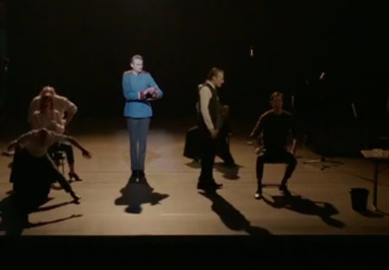
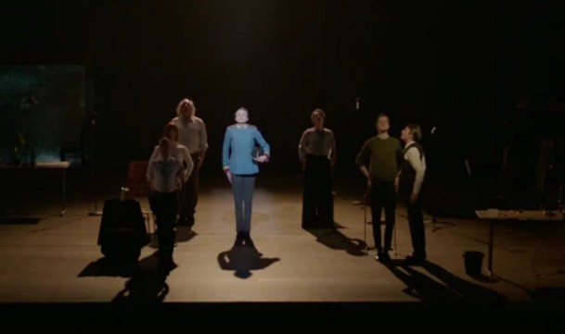
Η δύναμη του Ensemble

Slide 36
Οι Ηθοποιοί ως «Χορός» και Περιβάλλον
Ρευστότητα Ρόλων→ τη μια στιγμή παίζουν τους αυστηρούς αξιωματικούς του στρατού, την επόμενη στιγμή γίνονται οι υπηρέτες του κάστρου ή οι εσωτερικές φωνές των τύψεων του Anton.
Συλλογική Αφήγηση: Πολύ συχνά, ένας ηθοποιός ξεκινά μια φράση και ένας άλλος την τελειώνει. Αυτό απαιτεί απόλυτο ρυθμό και απουσία εγωισμού. Ο ηθοποιός αλλά υπηρετεί το σύνολο.
Δημιουργία Ατμόσφαιρας: Χρησιμοποιώντας μόνο τα σώματά του → στήνουν γύρω από τους πρωταγωνιστές τον ασφυκτικό κοινωνικό περίγυρο, τη στρατιωτική πειθαρχία και την απειλή του πολέμου που έρχεται

Slide 37
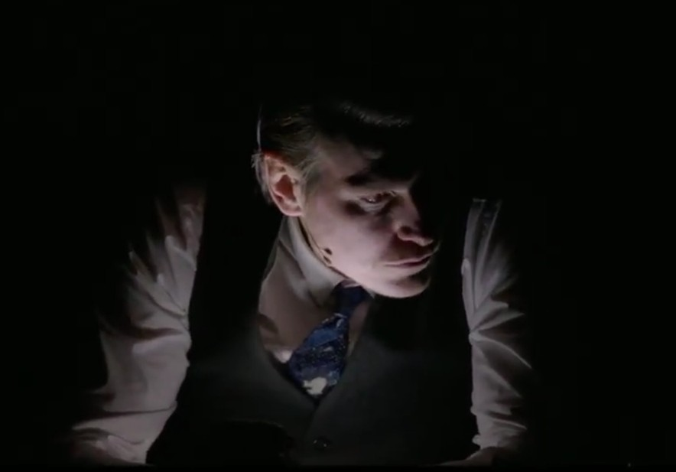
Ένα άψογα κουρδισμένο θεατρικό σύμπαν
Απόλυτη σκηνική, κινησιολογική και ενεργειακή οργάνωση→ σκάκι
Σώματα με ενέργεια (εκπαίδευση Leqoc) και αυξομειώσεις που διαπνέουν το σύνολο→ δημιουργία χώρων, συνθηκών, δραματουργικών στοιχείων
Συνομιλία κόσμων και σκυταλοδρομία σκηνών
Πρωτοκαθεδρία της λειτουργίας της φαντασίας
Συντονισμός σκηνικής δράσης με το παράλληλο σύμπαν οπτικοακουστικών μέσων
Οι ηθοποιοί δεν αδρανοποιούνται ποτέ!

Slide 38
Σκηνογραφία-φωτισμός-κοστούμια
Έλλη Σπένδου
Α.Μ.: 7568012400076

Slide 39
Σκηνογραφία: Anna Flieschle
Κοστούμια: Holly Waddington
Φωτισμοί: Paul Anderson
PRESET_

Slide 40
ΣΧΑΡΑ (κατεβαίνει και “πνιγει” τον σκηνικό χώρο στην αποκαλυψη της καταστροφής)
LIVE CAMERA
(ΧΟΡΟΣ)
ΠΡΟΒΟΛΗ
ΠΡΟΘΗΚΗ
ΑΦΕΤΗΡΙΑ ΟΙΚΟΓΕΝΕΙΑΣ KEKESFALVA
ΓΡΑΦΕΙΟ DR. CONDOR
ΠΡΟΒΟΛΗ ΕΝΤΟΣ ΠΡΟΘΗΚΗΣ
ΡΟΥΧΟ EDITH
ΘΕΣΕΙΣ ENSEMBLE
LIVE CAMERA
(~AΡΧΕΙΑΚΟ ΥΛΙΚΟ)
(τα 2 πρόσωπα
της ιστορίας)
ΡΟΥΧΟ HOFMILLER
(ΑΝΑΜΝΗΣΗ ΕΑΥΤΟΥ)
ΚΙΝΟΥΜΕΝΟ ΤΡΑΠΕΖΙ
ΠΟΛΛΑΠΛΕΣ ΧΡΗΣΕΙΣ
(2 είδη οίκτου)
ΘΕΣΕΙΣ ENSEMBLE
ΓΡΑΦΕΙΟ HOFMILLER
(ΑΦΗΓΗΤΗ)
PRESET _ ΑΝΑΛΥΣΗ ΣΚΗΝΙΚΟΥ

Slide 41
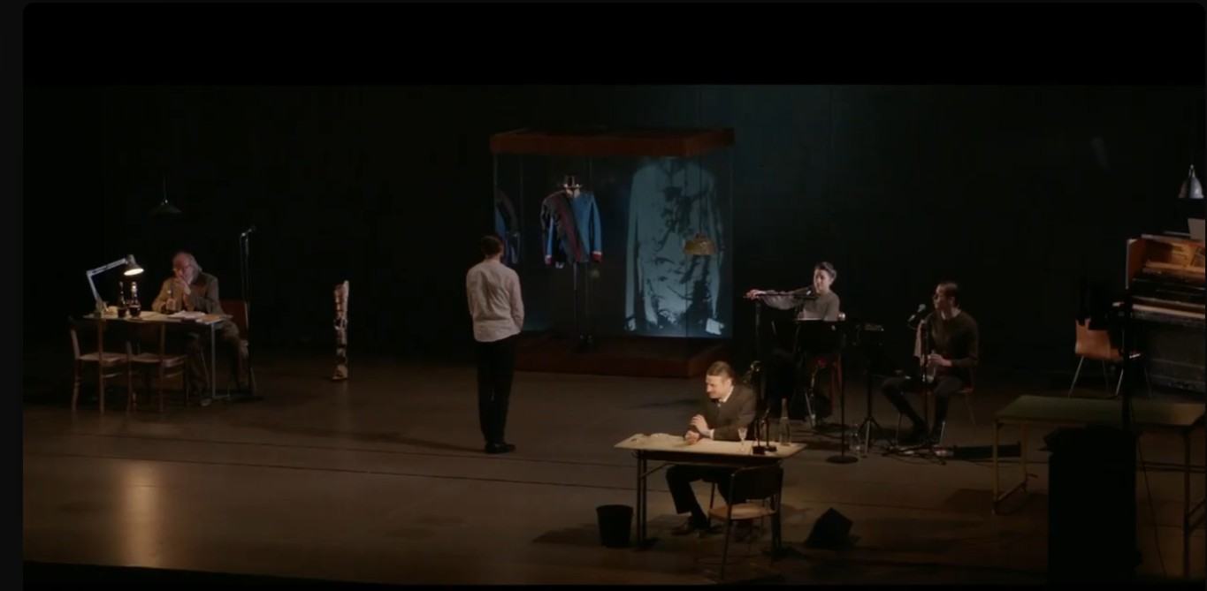
ΠΡΟΘΗΚΗ ΜΟΥΣΕΙΟΥ _ επανάληψη πρώτης και τελευταίας εικόνας - δήλωση κεντρικού άξονα του έργου (προσωπική/ατομική καταστροφή <> συλλογική/ιστορική καταστροφή)

Slide 42
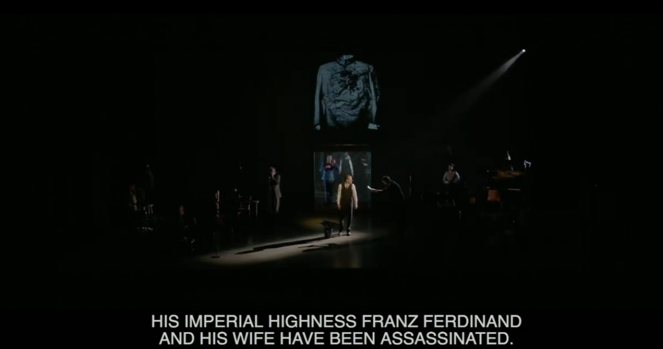
ΠΡΟΘΗΚΗ ΜΟΥΣΕΙΟΥ _ επανάληψη πρώτης και τελευταίας εικόνας - δήλωση κεντρικού άξονα του έργου (προσωπική/ατομική καταστροφή <> συλλογική/ιστορική καταστροφή

Slide 43
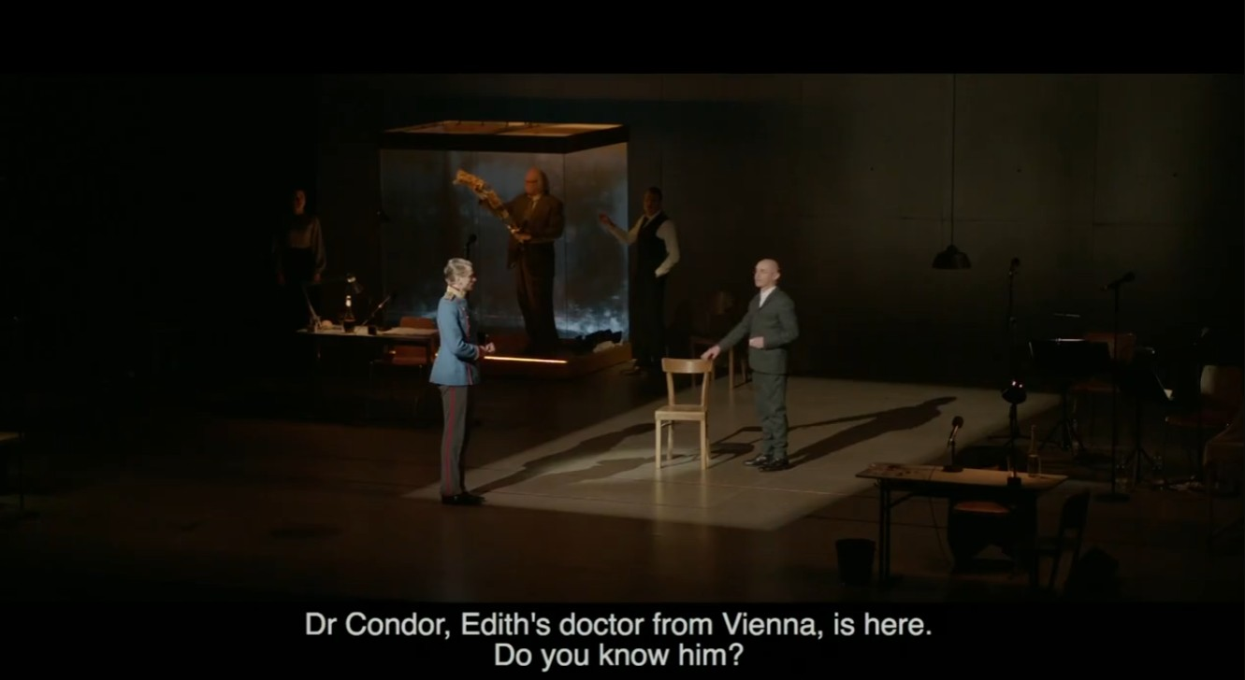
ΠΡΟΘΗΚΗ ΜΟΥΣΕΙΟΥ _ ο κόσμος των προσώπων όταν άλλοι αναφέρονται σε αυτούς. (ο πατέρας Kekesfalva αναφέρεται στον Dr. Condor)

Slide 44
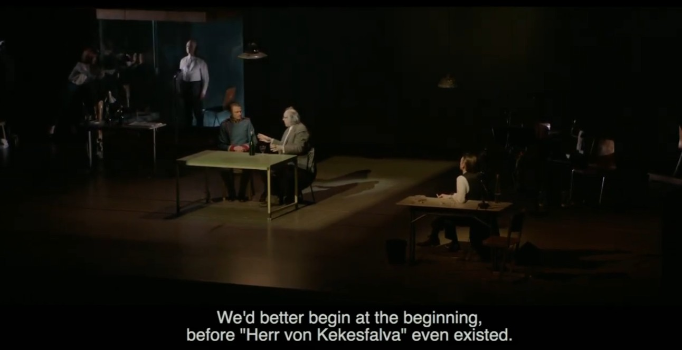
ΠΡΟΘΗΚΗ ΜΟΥΣΕΙΟΥ _ ο κόσμος των προσώπων όταν άλλοι αναφέρονται σε αυτούς. (ο Dr. Condor αφηγείται την ιστορία του πατέρα Kekesfalva και της οικογένειας)

Slide 45
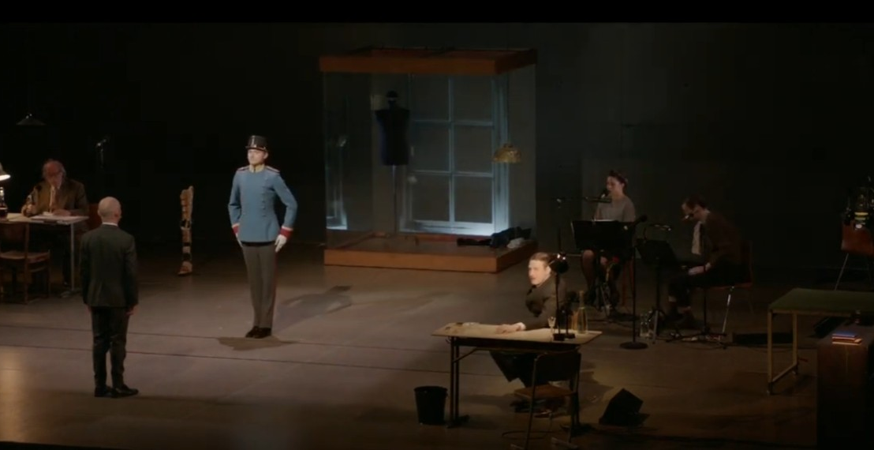
ΠΡΟΘΗΚΗ ΜΟΥΣΕΙΟΥ _ προβολή αρχιτεκτονικών στοιχείων που ορίζουν συγκεκριμένους χώρους_πύργος Kekesfalva (προσδιορίζονται και διαφορετικές ώρες και διαφορετικές χρονικές περίοδοι)

Slide 46
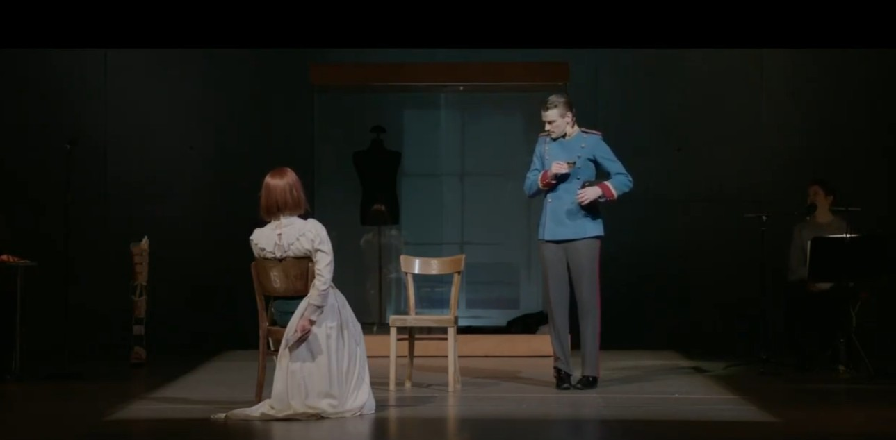
ΠΡΟΘΗΚΗ ΜΟΥΣΕΙΟΥ _ προβολή αρχιτεκτονικών στοιχείων που ορίζουν συγκεκριμένους χώρους_πύργος Kekesfalva (προσδιορίζονται και διαφορετικές ώρες και διαφορετικές χρονικές περίοδοι)

Slide 47
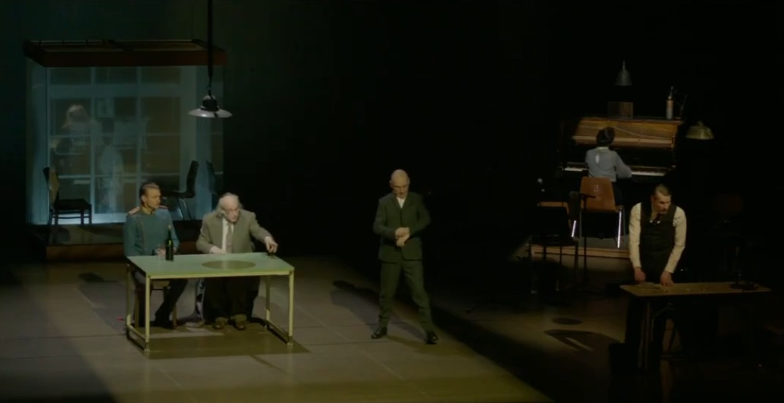
ΠΡΟΘΗΚΗ ΜΟΥΣΕΙΟΥ _ προβολή αρχιτεκτονικών στοιχείων που ορίζουν συγκεκριμένους χώρους_Πύργος (προσδιορίζονται και διαφορετικές ώρες και διαφορετικές χρονικές περίοδοι) _ εξωτερική όψη πριν αγοραστεί από Kekesfalva. Μέσα φαίνεται Fraulein Dietzenhof

Slide 48
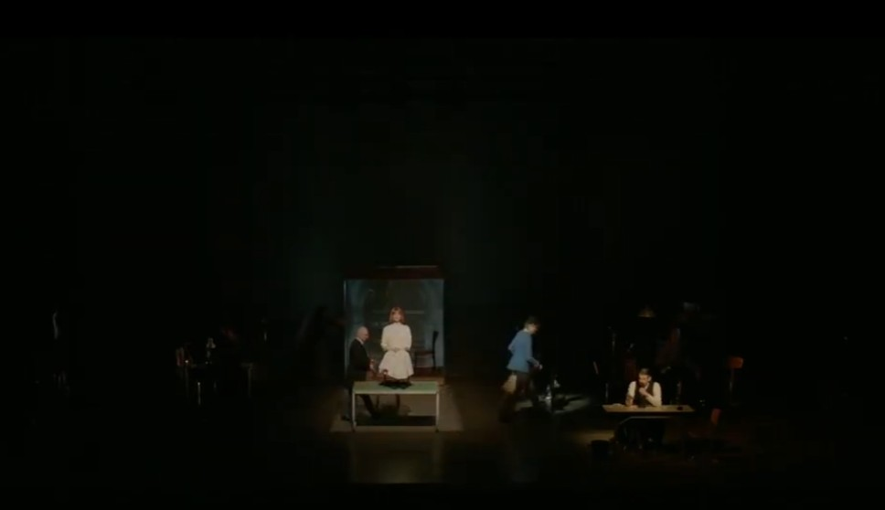
ΠΡΟΘΗΚΗ ΜΟΥΣΕΙΟΥ_προβολή αρχιτεκτονικών στοιχείων που ορίζουν συγκεκριμένους χώρους _ εκκλησία

Slide 49
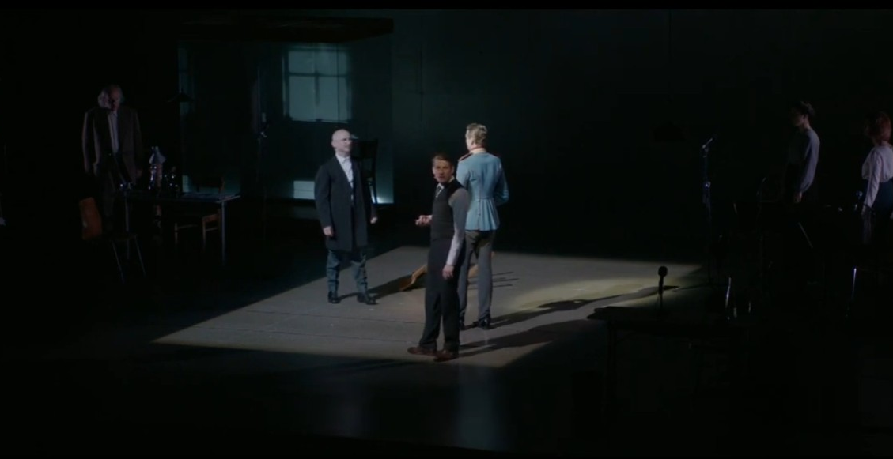
ΠΡΟΘΗΚΗ ΜΟΥΣΕΙΟΥ _ προβολή αρχιτεκτονικών στοιχείων που ορίζουν συγκεκριμένους χώρους _ δωμάτιο Hofmiller

Slide 50
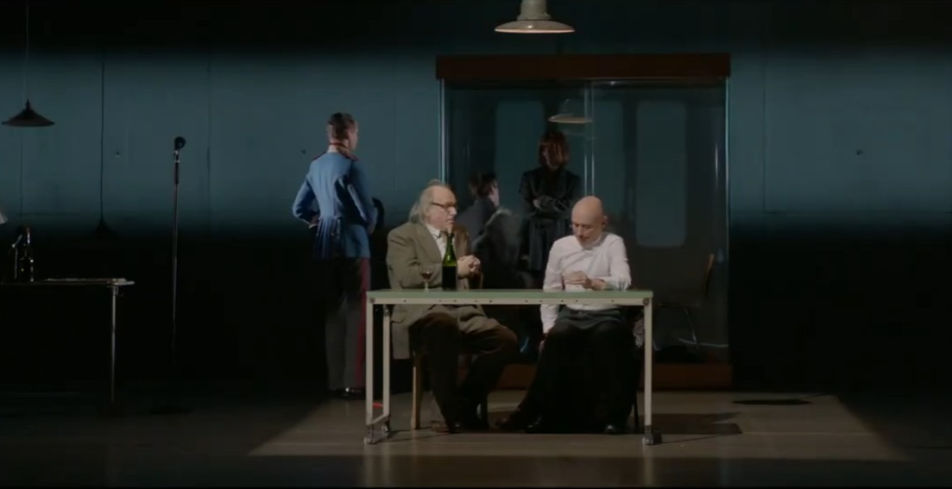
ΠΡΟΘΗΚΗ ΜΟΥΣΕΙΟΥ _ προβολή αρχιτεκτονικών στοιχείων που ορίζουν συγκεκριμένους χώρους _ (σε συνδυασμό με πίσω προβολή και κίνηση σωματων) βαγόνι τρένου

Slide 51
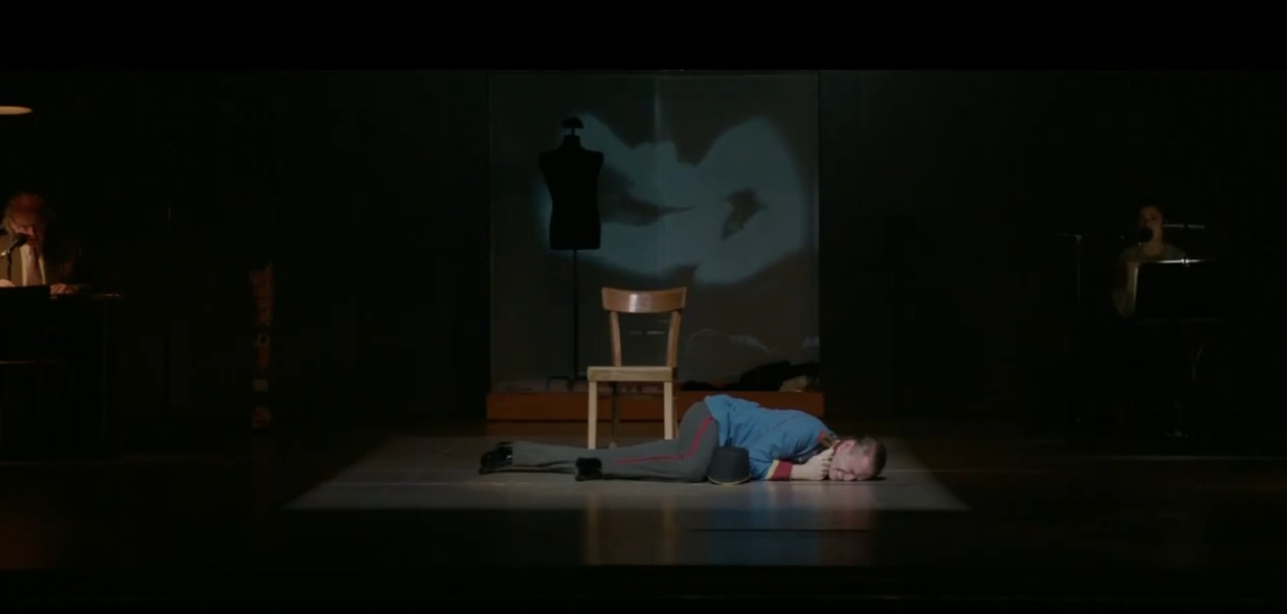
ΠΡΟΘΗΚΗ ΜΟΥΣΕΙΟΥ _ εικονοποίηση του συναισθήματος _ ένα λουλούδι σε χέρια που καταστρέφεται <> η Edith που πληγώνεται από την “γκάφα”

Slide 52
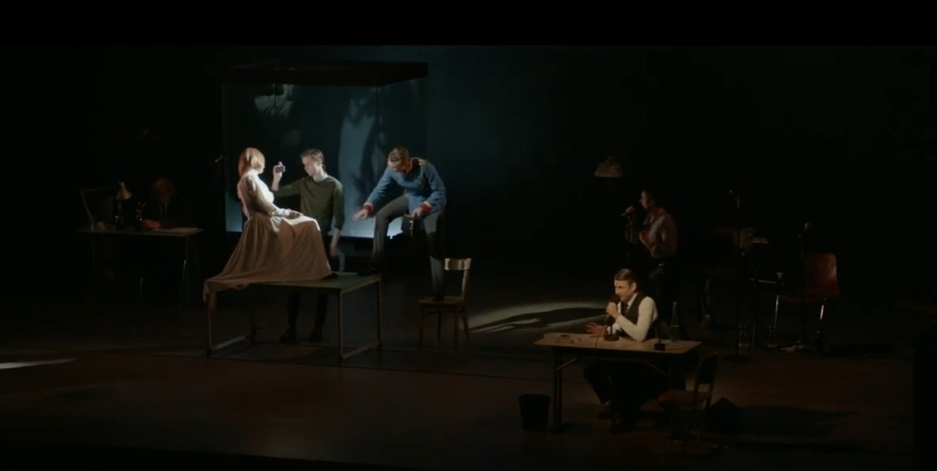
ΠΡΟΘΗΚΗ ΜΟΥΣΕΙΟΥ_ο ύπνος της Edith μέσω live κάμερα_περιγραφή στον λόγο με λεπτομέρεια σαν κάτι που θα φυλασσόταν σε προθήκη_σχέση με την ευθραστότητα του λουλούδιου και με τον θάνατο της

Slide 53
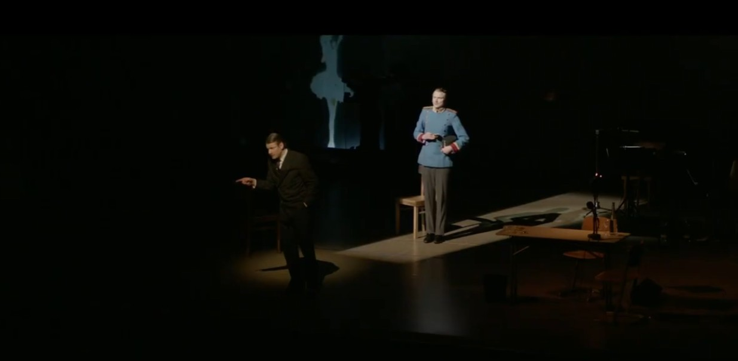
ΠΡΟΘΗΚΗ ΜΟΥΣΕΙΟΥ_φαντασίωση της Edith να χόρευει σαν μπαλαρίνα που ανασύρεται στη μνήμη του Hofmiller_ για τη “σκηνική δράση” αξιοποιείται η δυνατότητα κίνησης της προθήκης για έμφαση της κινητικής της αναπηρίας που έχει η Edith

Slide 54
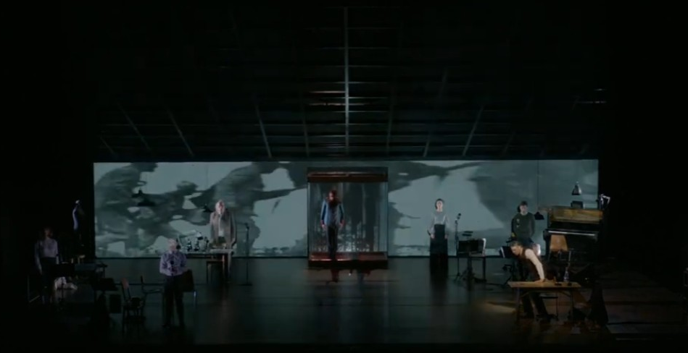
ΠΡΟΘΗΚΗ ΜΟΥΣΕΙΟΥ _ λεύκωμα εικόνων από τον Α’ ΠΠ. σε συνδυασμό με την ροή αίματος μέσα από την προθήκη. Ολική καταστροφή (συλλογική μέσα από την ατομική) _ κατάρρευση οποιασδήποτε υπόνοιας ηρωικού αφηγήματος

Slide 55
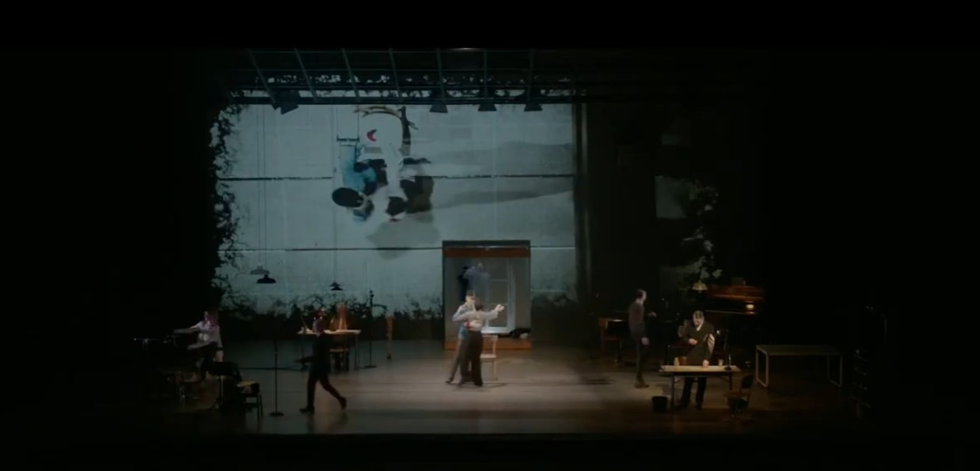
ΠΡΟΒΟΛΗ ΣΤΟΝ ΤΟΙΧΟ _ χορός στον πύργο από πάνω με live camera _ θέαση από ψηλά _ σε πλήρη αποστασιοποίηση και ουδετερότητα

Slide 56
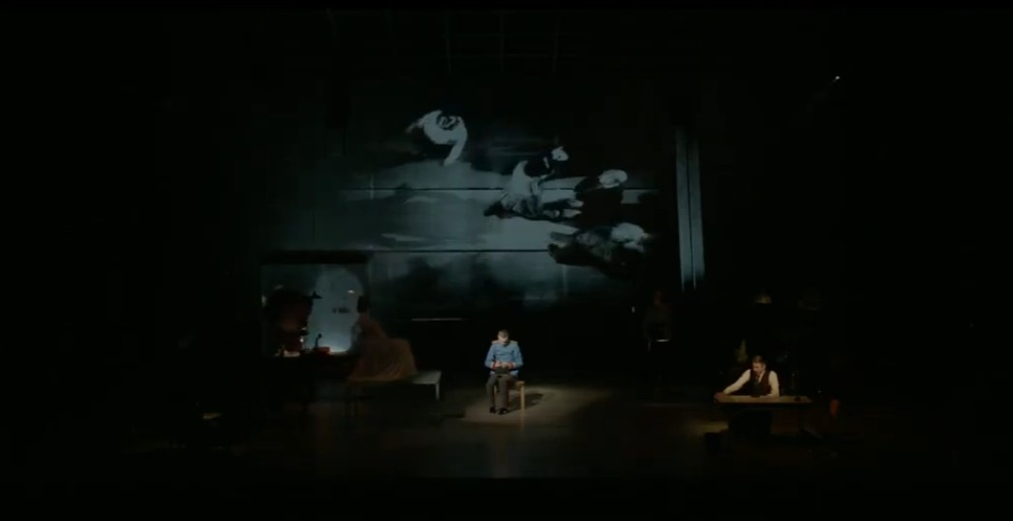
ΠΡΟΒΟΛΗ ΣΤΟΝ ΤΟΙΧΟ _ εσωτερικές σκέψεις _η ανάμνηση του χορού ανασύρεται από τον Hofmiller σε ασπρόμαυρο

Slide 57
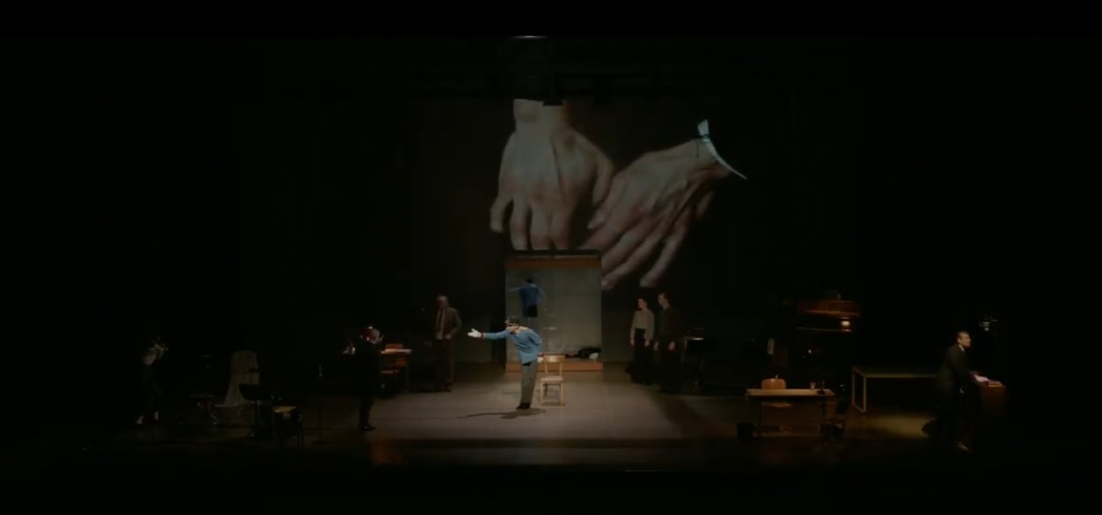
ΠΡΟΒΟΛΗ ΣΤΟΝ ΤΟΙΧΟ _ εικονοποίηση εσωτερικών συναισθημάτων μέσα από zoom στην εκφραστικότητα μερών των σώματος _ live camera στην βιβλιοθήκη

Slide 58
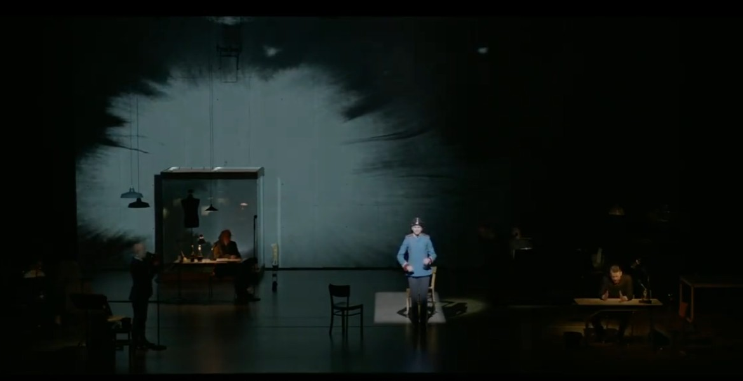
ΠΡΟΒΟΛΗ ΣΤΟΝ ΤΟΙΧΟ _ γραφικά που δίνουν την αίσθηση ότι το ατομικό δράμα ανάγεται στο συλλογικό (αφαιρετικά)

Slide 59
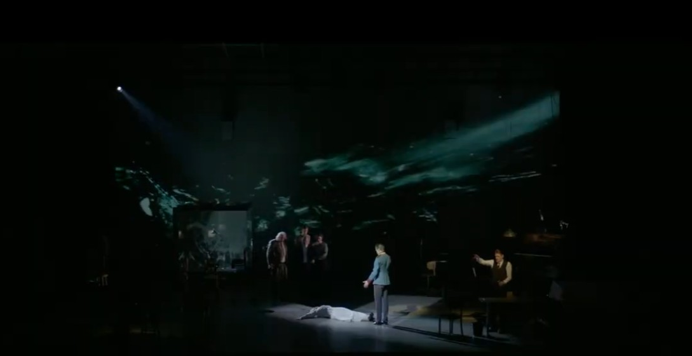
ΠΡΟΒΟΛΗ ΣΤΟΝ ΤΟΙΧΟ _ γραφικά που δίνουν την αίσθηση ότι το ατομικό δράμα ανάγεται στο συλλογικό (αφαιρετικά)

Slide 60
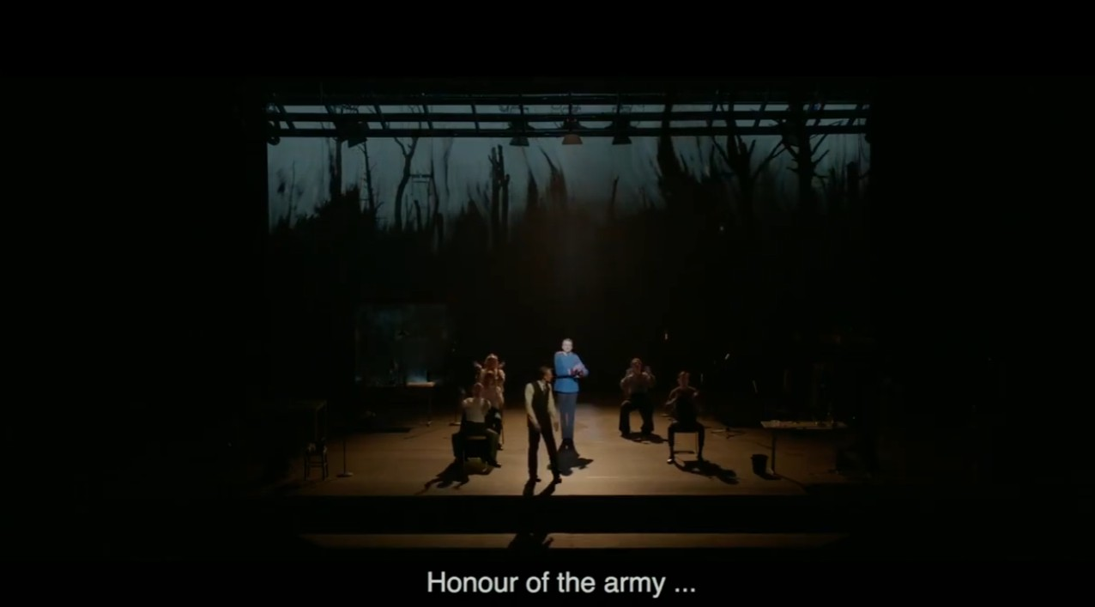
ΠΡΟΒΟΛΗ ΣΤΟΝ ΤΟΙΧΟ _ γραφικά που δίνουν την αίσθηση ότι το ατομικό δράμα ανάγεται στο συλλογικό _ εικόνες (καμένου) δάσους που παραπέμπουν στον πόλεμο και την καταστροφή

Slide 61
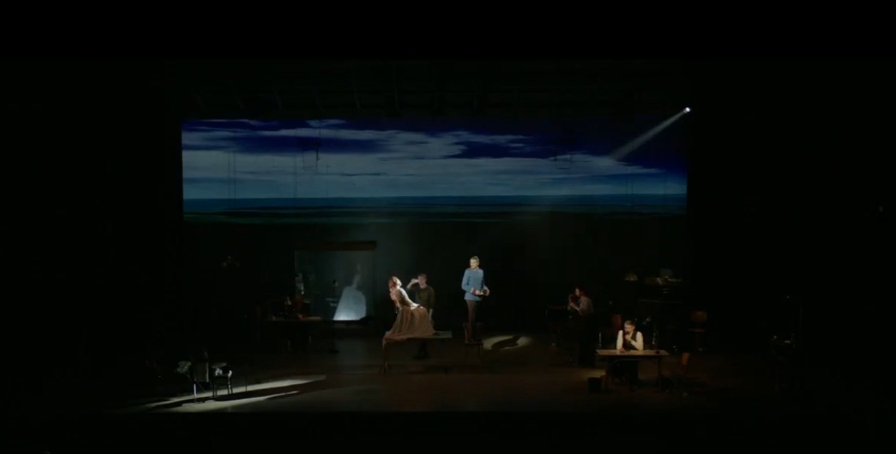
ΠΡΟΒΟΛΗ ΣΤΟΝ ΤΟΙΧΟ _ τοπία - στοιχεία φύσης _ η θέα από την ταράτσα του πύργου

Slide 62
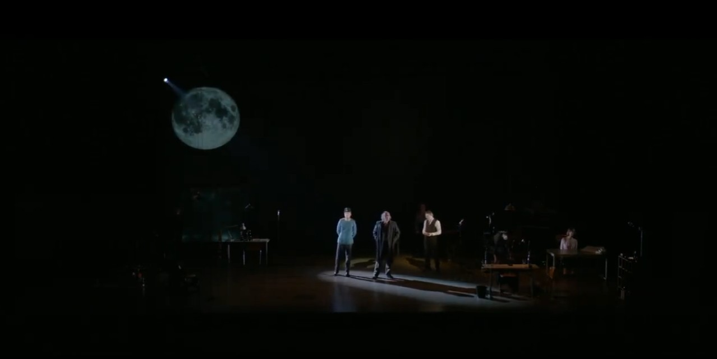
ΠΡΟΒΟΛΗ ΣΤΟΝ ΤΟΙΧΟ _ τοπία - στοιχεία φύσης _ το φεγγάρι

Slide 63
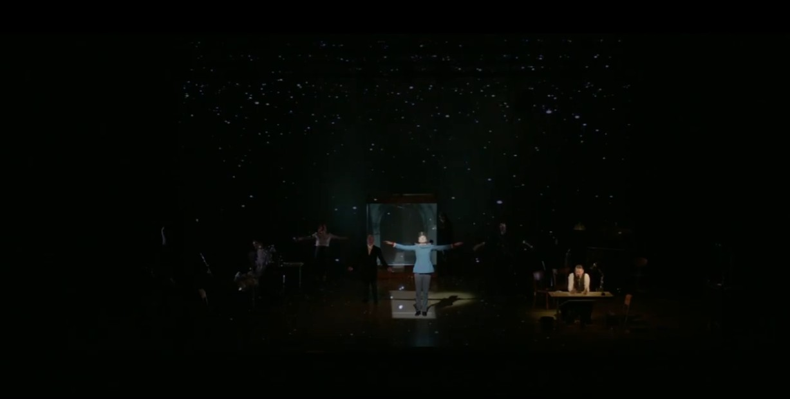
ΠΡΟΒΟΛΗ ΣΤΟΝ ΤΟΙΧΟ _ τοπία - στοιχεία φύσης _ ο έναστρος ουρανός

Slide 64
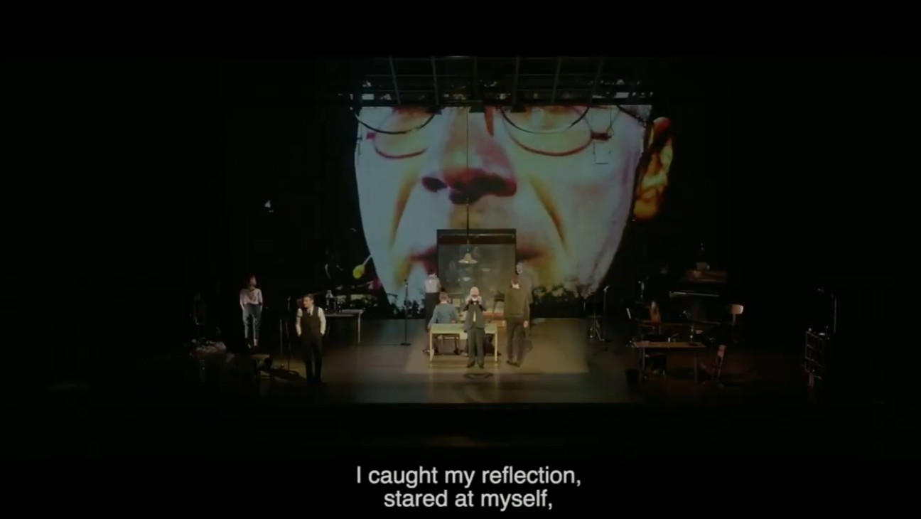
ΠΡΟΒΟΛΗ ΣΤΟΝ ΤΟΙΧΟ _ προβολή των προσώπων μέσω live camera σε κομβικά σημεία της δράσης - σημεία που προοικονομούν την πτώση - εστίαση σε συγκεκριμένους χαρακτήρες _ “αρραβώνας” πατέρα μετά την εξαπάτηση για την αγορά του πύργου.

Slide 65
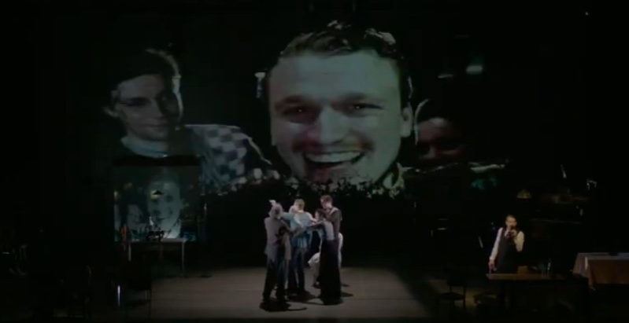
ΠΡΟΒΟΛΗ ΣΤΟΝ ΤΟΙΧΟ _ προβολή των προσώπων μέσω live camera σε κομβικά σημεία της δράσης - σημεία που προοικονομούν την πτώση - εστιαση σε συγκεκριμένους χαρακτήρες _ την στιγμή της “εξαπάτησης” της Edith από τον Hofmiller που της προτείνει αρραβώνα

Slide 66
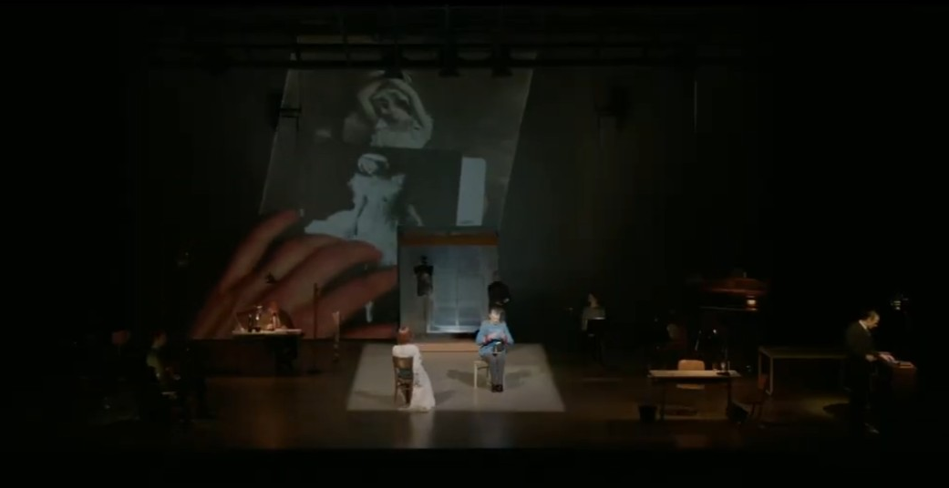
ΠΡΟΒΟΛΗ ΣΤΟΝ ΤΟΙΧΟ _ λειτουργεί σαν καταθετήριο τεκμηρίων που συνοδεύει τον λόγο των ηθοποιών (προσωπικών τεκμηρίων που αφορούν τους χαρακτήρες του έργου) _ σε πολλά σημεία προέρχεται από εικόνα που λαμβάνει η live camera στη βιβλιοθήκη

Slide 67
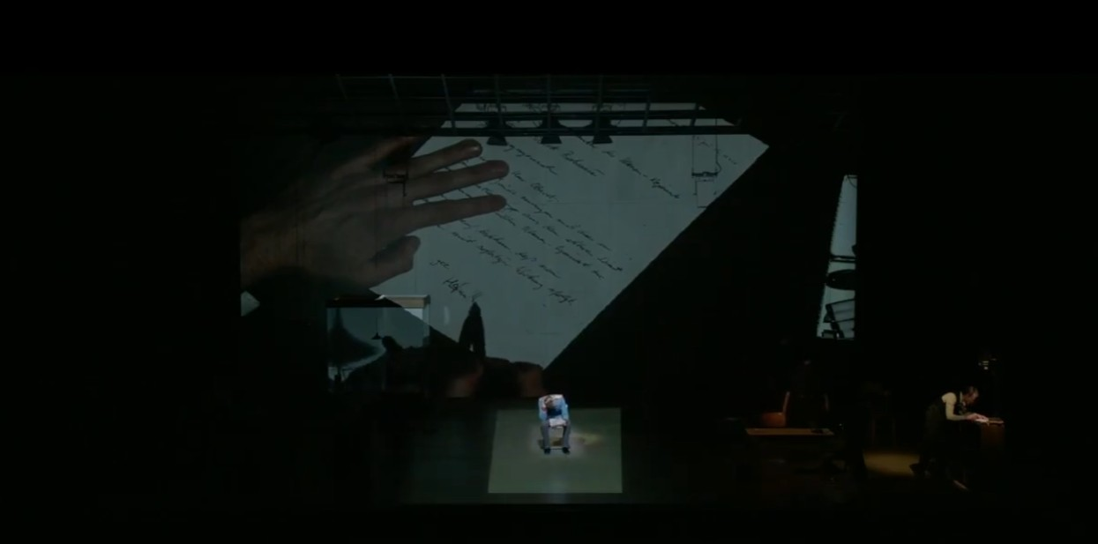
ΠΡΟΒΟΛΗ ΣΤΟΝ ΤΟΙΧΟ _ λειτουργεί σαν καταθετήριο τεκμηρίων που συνοδεύει τον λόγο των ηθοποιών (προσωπικών τεκμηρίων που αφορούν τους χαρακτήρες του έργου )_ σε πολλά σημεία προέρχεται από εικόνα που λαμβάνει η live camera στη βιβλιοθήκη

Slide 68
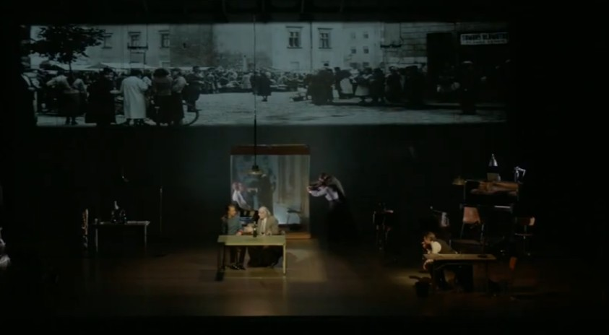
ΠΡΟΒΟΛΗ ΣΤΟΝ ΤΟΙΧΟ _ λειτουργεί σαν καταθετήριο τεκμηρίων που συνοδεύει τον λόγο των ηθοποιών (ιστορικό αρχείο σε συνειρμική σύνθεση που είναι σχόλιο του σκηνοθέτη) _ σε πολλά σημεία προέρχεται από εικόνα που λαμβάνει η live camera στη βιβλιοθήκη

Slide 69
ΚΙΝΗΤΟ ΤΡΑΠΕΖΙ - ΠΛΑΤΦΟΡΜΑ _ υποδηλώνει το αγαπημένο μέρος της Edith, την ταράτσα του πύργου

Slide 70
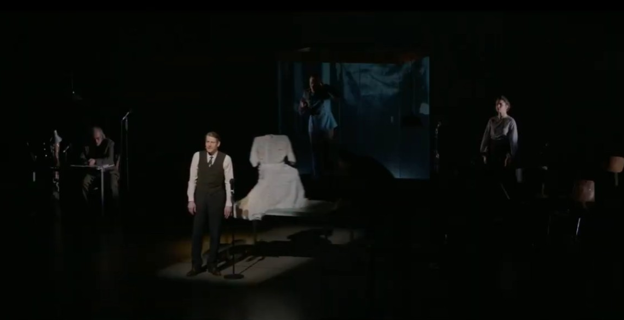
ΚΙΝΗΤΟ ΤΡΑΠΕΖΙ - ΠΛΑΤΦΟΡΜΑ _ επειδή ακριβώς είναι το αγαπημένο της μέρος περνώντας γρήγορα από την σκηνή με το φόρεμα της θα υποδηλωθεί ο θάνατος της

Slide 71
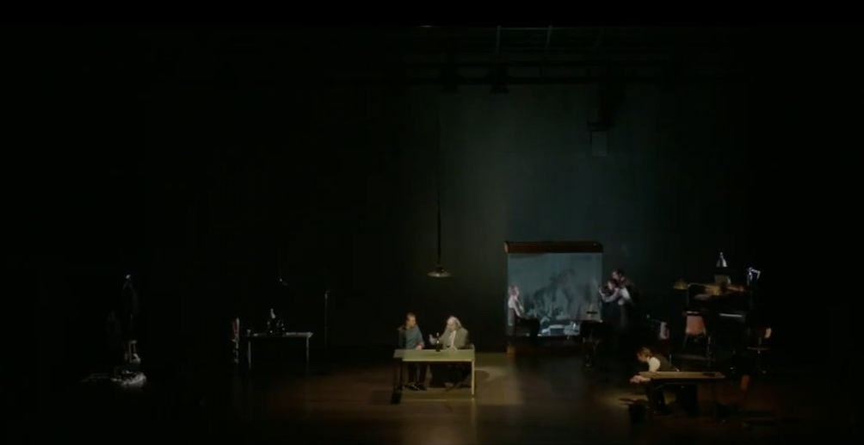
ΚΙΝΗΤΟ ΤΡΑΠΕΖΙ - ΠΛΑΤΦΟΡΜΑ _ χρήση ώς λειτουργικό στοιχείο _ τραπέζι που κουβεντιάζουν ο Dr. Condor και ο Hofmiller και πίνουν κρασί

Slide 72
ΚΙΝΗΤΟ ΤΡΑΠΕΖΙ - ΠΛΑΤΦΟΡΜΑ _ χρήση ώς λειτουργικό στοιχείο _ γραφείο στο σανατόριο

Slide 73
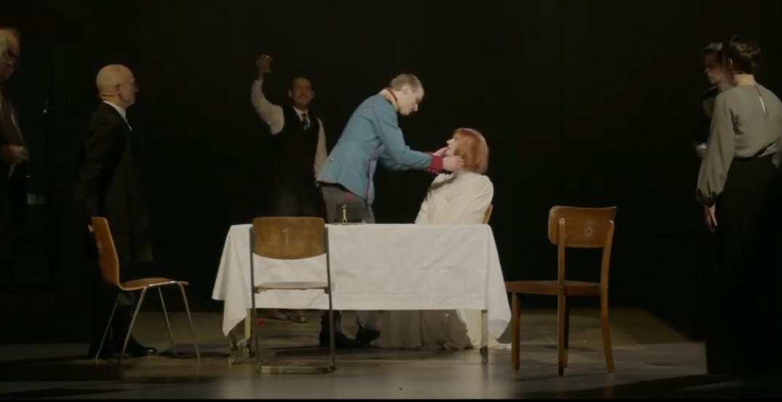
ΚΙΝΗΤΟ ΤΡΑΠΕΖΙ - ΠΛΑΤΦΟΡΜΑ _ χρήση ώς λειτουργικό στοιχείο _ τραπέζι όπου γίνεταιι ο αρραβώνας

Slide 74
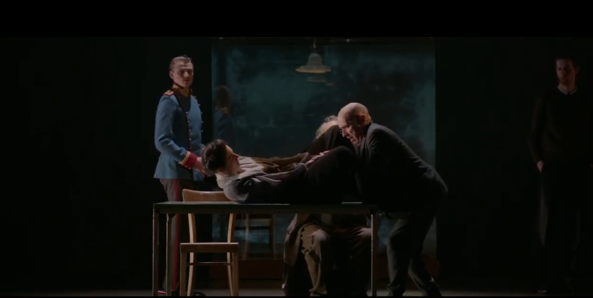
ΚΙΝΗΤΟ ΤΡΑΠΕΖΙ - ΠΛΑΤΦΟΡΜΑ _ σημείο όπου γεννάει και πεθαίνει η γυναίκα του πατέρα Kekesfalva

Slide 75
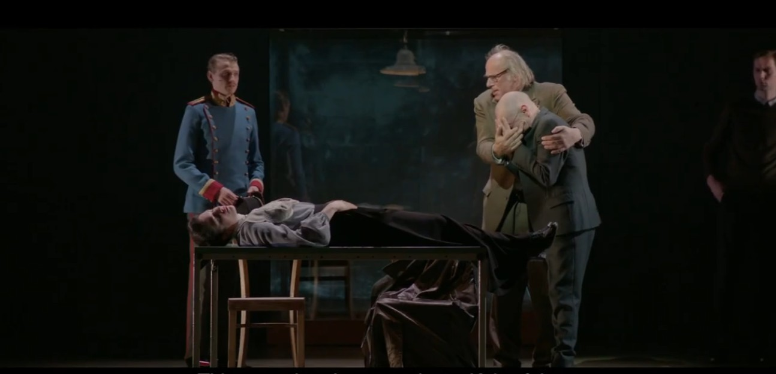
ΚΙΝΗΤΟ ΤΡΑΠΕΖΙ - ΠΛΑΤΦΟΡΜΑ _ σημείο όπου γεννάει και πεθαίνει η γυναίκα του πατέρα Kekesfalva

Slide 76
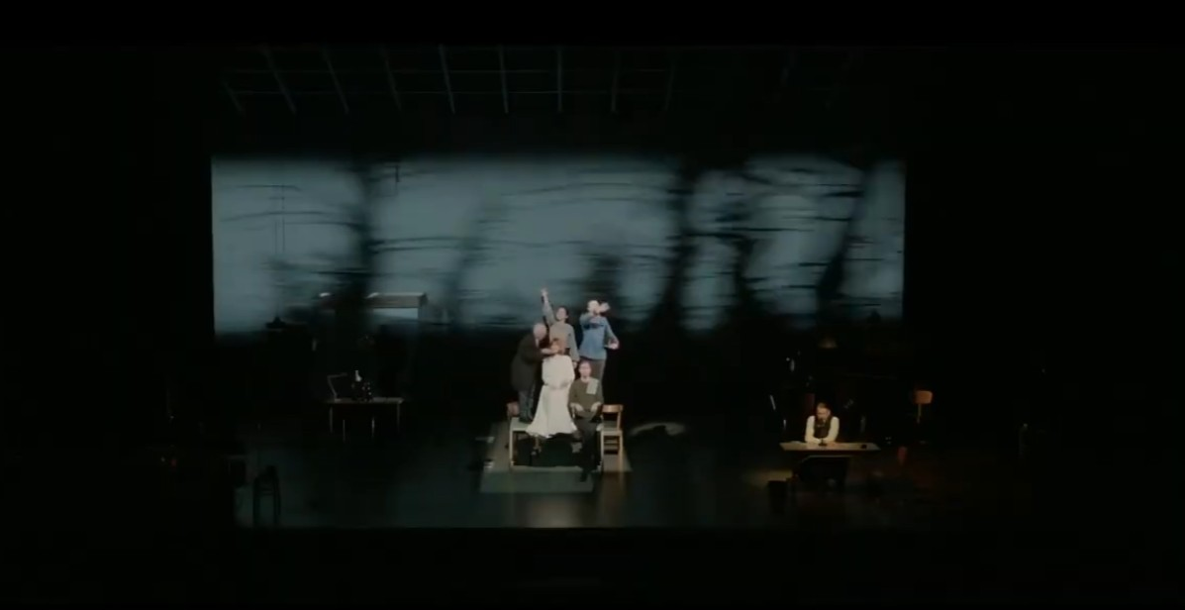
ΚΙΝΗΤΟ ΤΡΑΠΕΖΙ - ΠΛΑΤΦΟΡΜΑ _ χρήση ώς όχημα σε συνδυσμό με βιντεο προβολή με κίνηση σε τοπίο

Slide 77

ΣΧΑΡΑ ΦΩΤΙΣΜΟΥ _ ασφυκτικός περιορισμός του σκηνικού χώρου - παρουσίαση των μηχανισμών του θεάτρου _ ταυτόχρονα ανεβαίνουν άδεια ρούχα _ αντιστίξη με τα 2 ρούχα που υπάρχουν στο preset (της Edith και του Hofmiller) η ατομική καταστραφή γίνεται συλλογική (νεκροί του πολέμου)

Slide 78

ΣΧΑΡΑ ΦΩΤΙΣΜΟΥ _ ασφυκτικός περιορισμός του σκηνικού χώρου - παρουσίαση των μηχανισμών του θεάτρου

Slide 79

ΣΧΑΡΑ ΦΩΤΙΣΜΟΥ _ ασφυκτικός περιορισμός του σκηνικού χώρου - παρουσίαση των μηχανισμών του θεάτρου

Slide 80

ΣΧΑΡΑ ΦΩΤΙΣΜΟΥ _ ασφυκτικός περιορισμός του σκηνικού χώρου - παρουσίαση των μηχανισμών του θεάτρου _ Hofmiller θεατής όπερας Ορφέα αλλά και ηθοποιός και ο ίδιος ο Ορφέας

Slide 81

Τελευταία σκηνή _ φωτισμός μόνο προθήκης με τον Hofmiller-αξιωματικό και τις εικόνες από τον Α’Π.Π _ παγίωση επώδυνης εκδοχής της ιστορίας

Slide 82
ΦΩΤΙΣΜΟΙ _ μαχαίρια φωτισμού παράλληλα με την σκηνή _ εγκλωβισμός χαρακτήρων

Slide 83

ΦΩΤΙΣΜΟΙ _ μαχαίρια φωτισμού παράλληλα με την σκηνή _ εγκλωβισμός χαρακτήρων

Slide 84

ΦΩΤΙΣΜΟΙ _ μαχαίρια φωτισμού διαγώνιες _ στιγμές έντασης ή ιδιαίτερης βαρύτητας

Slide 85

ΦΩΤΙΣΜΟΙ _ μαχαίρια φωτισμού διαγώνιες _ στιγμές έντασης ή ιδιαίτερης βαρύτητας

Slide 86

ΦΩΤΙΣΜΟΙ _ μαχαίρια φωτισμού διαγώνιες _ στιγμές έντασης ή ιδιαίτερης βαρύτητας

Slide 87

ΦΩΤΙΣΜΟΙ _ μαχαίρια φωτισμού διαγώνιες _ στιγμές έντασης ή ιδιαίτερης βαρύτητας

Slide 88



ΚΟΣΤΟΥΜΙΑ _ 2 χρόνοι _ χρόνος αφήγησης 1938 και χρόνος ιστορίας 1914

Slide 89

ΚΟΣΤΟΥΜΙΑ _ 2 χρόνοι _ χρόνος αφήγησης 1938 και χρόνος ιστορίας 1914

Slide 90

ΚΟΣΤΟΥΜΙΑ _ 2 χρόνοι _ χρόνος αφήγησης 1938 και χρόνος ιστορίας 1914

Slide 91

ΚΟΣΤΟΥΜΙΑ _ Hofmiller <> Franz Ferdinand

Slide 92



ΚΟΣΤΟΥΜΙΑ _ το ρούχο της Edith _ μονολιθική σύνθεση σώματος και επίπλων - τονισμός κινητικής αναπηρίας _ χειρισμός του από ensemble - διάσταση φαντάσματος

Slide 93
ΑΝΑΛΥΣΗ ΤΟΥ ΚΙΝΗΣΙΟΛΟΓΙΚΟΥ ΚΩΔΙΚΑ
Αικατερίνη Φώτη
Α.Μ.: 7568012400086

Slide 94
ΜΕΘΟΔΟΛΟΓΙΚΕΣ ΕΠΙΡΡΟΕΣ ΣΤΗΝ ΑΝΑΠΤΥΞΗ ΤΟΥ ΚΙΝΗΣΙΟΛΟΓΙΚΟΥ ΚΩΔΙΚΑ
Επιρροή από τη μεθοδολογία του Jacques Lecoq - L’ Ecole Internationale de Theatre —> Theater of Movement and Gesture —> Με αφετηρία την παντομίμα ως έναν κεντρικό θεατρικό άξονα για τη σκηνή αλλά και για τη διαδικασία της πρόβας, ο Lecoq χρησιμοποιούσε την απλή φυσική φόρμα με στοχο να την επανακατανοήσει κατά τη διάρκεια της θεατρικής πρακτικής / πρόβας, η κίνηση δηλαδή προκύπτει τόσο από το ένστικτο όσο και από τη βούληση.
Κατά τον Lecoq, οι τρεις βασικές θεατρικές αρχές είναι η διαθεσιμότητα, το παιχνίδι και η συνενοχή (disponibilite, jeu, complicite) —> ο McBurney ως μαθητής του Lecoq κράτησε το τρίπτυχο σώμα - χώρος - χειρονομία ως βασικό εργαλείο δουλειάς για την ανάπτυξη του κινησιολογικού λεξιλογίου και για το χτίσιμο του κινησιολογικού κώδικα της ομάδας

Slide 95
ΕΠΙΡΡΟΕΣ ΣΤΗΝ ΕΡΕΥΝΑ ΤΟΥ JACQUES LECOQ ΓΙΑ ΤΟ ΣΩΜΑ
Χρήση της Μάσκας
Commedia dell’ Arte
Χορός στην Αρχαία Τραγωδία και ο τρόπος απεύθυνσής του στο κοινό του που απαρτίζονταν από συμπολίτες και συμπολίτισσές του
ο ίδιος ήταν αθλητής και αυτό επηρέασε την σωματική του αντίληψη
Για τον Lecoq, μια ιστορία πρέπει να μπορεί να ειπωθεί και με άλλα μέσα πέραν του λόγου, εξίσου εκφραστικά και εξίσου αποτελεσματικά. Το σκεπτικό αυτό είναι που έφερε το τρίπτυχο σώμα - χώρος - χειρονομία, το οποίο είναι κεντρικό στην σκηνοθετική ματιά του Simon McBurney

Slide 96
BEWARE OF PITY - ΑΝΑΛΥΣΗ ΤΗΣ ΚΙΝΗΣΙΟΛΟΓΙΑΣ ΩΣ ΑΞΟΝΑ ΤΗΣ ΔΡΑΜΑΤΟΥΡΓΙΑΣ
ο Simon McBurney χρησιμοποίησε τον όρο “Βιοχημική Σούπα” για να περιγράψει την αλληλουχία των συνεχώς εναλλασσόμενων συναισθημάτων που ξεδιπλώνονται στο έργο αλλά και στην παράσταση —> συμπάθεια, ενοχή, οίκτος, αηδία, μπέρδεμα σαν αδιαχώριστο σύνολο μεταφράζονται με μια και αξεχώριστη χειρονομία
Η σωματικότητα σε όλη τη διάρκεια της παράστασης λειτουργεί κεντρικά για να αποτυπώσει το συναισθηματικό κόσμο των χαρακτήρων μέσα από απλές χειρονομίες, οι οποίες σε στιγμές δραματικής έντασης ή προχωρήματος της σκηνικής δράσης επιτελούνται από όλο το ensemble.
Οι κινήσεις είναι μετρημένες και λιτές ενώ επιτελούνται μετωπικά, ενισχύοντας την αφηγηματική αίσθηση του έργου. Υπάρχει ακρίβεια και η επιλογή των σωματικών θέσεων είναι λιτή και μετρημένη. Οι ηθοποιοί μεταφέρουν το σύνολο των σκηνικών αντικειμένων με όρους κινησιολογικής παρτιτούρας και δημιουργούν με αυτό τον τρόπο τον σκηνικό χώρο. Χαρακτηριστική είναι επίσης η επιλογή των παύσεων, οι οποίες έρχονται για να υπερτονίσουν συγκεκριμένα συμβάντα.

Slide 97
ENSEMBLE
Το ensemble ξετυλίγει τη λειτουργία του ως νήμα του τριπτύχου σώμα - χώρος - χειρονομία —> 1. μεταφέρει τα σκηνικά αντικείμενα δημιουργώντας τους δραματικούς χώρους (π.χ. μπαλκόνι, σαλόνι, καφετέρια κ.ο.κ. και θέτει τα όρια του σκηνικού χώρου συνολικά, 2. “παίζει” τον εξωτερικό περιβάλλοντα χώρο χρησιμοποιώντας σκηνικά και κοστούμια για να αποτυπώσει καιρικά φαινόμενα και 3. ενισχύει τις χειρονομιακές επιλογές δίνοντας ποιητικότητα μέσα από την καθαρή επανάληψή τους αλλά και αποτυπώνοντας με επαναλαμβανόμενα μοτίβα να αφηγηθεί την αλλαγή χρόνου και χώρου στο έργο
Παραδείγματα : αλλαγή σωματικότητας στη μεταφορά σκηνικών ως στρατιώτες και ως Kekesfalvas, σκηνή ευτυχίας του Hofmiller (χέρια ανοιχτά προς τον ουρανό), σκηνή βόλτας στην εξοχή, σκηνή με τα χειροκροτήματα στην στρατιωτική εκδήλωση

Slide 98
ΣΩΜΑΤΙΚΗ ΛΕΙΤΟΥΡΓΙΑ ΤΩΝ ΗΘΟΠΟΙΩΝ
Παύσεις - ακινησίες για να επιτείνεται η δραματική ένταση βλ. σκηνή αναμονής του Hofmiller στο καφέ στην οποία η χειρονομία αναμονής μένει για ώρα παγωμένησ το χρόνο
Μοτίβα χειρονομιών πχ ο τρόπος που η Edith σπάει τα πάντα μπροστά της στις στιγμές κρίσης
Αφαιρετικές αποτυπώσεις της ρεαλιστικής κινησιολογίας βλ. σκηνή περιπάτου προς τα τρένα Hofmiller - Γιατρός
Η κινησιολογική προσέγγιση των χαρακτήρων της παράστασης προκύπτει από την λειτουργία του ίδιου του ensemble, το οποίο ορίζει τον τρόπο της σωματικής ύπαρξης των ηθοποιών. Μέσα από αυτό γεννιούνται οι πιο ιδιωτικές σκηνές και σε αυτό επανέρχονται.

Slide 99
ΣΥΝΟΛΙΚΕΣ ΠΑΡΑΤΗΡΗΣΕΙΣ
Η επιλογή των χειρονομιών παρότι προέρχεται από την κυριολεκτική τους χρήση, φτιάχνει έναν πιο ποιητικό και αφαιρετικό κόσμο όπου η πραγματικότητα συχνά διαστρεβλώνεται ή τσακίζεται
Η ακρίβεια στη σωματικότητα ευνοεί τον ρυθμό της παράστασης και αποτελεί τους αρμούς της, με δεδομένο ότι μέσω της σωματικότητας επιτυγχάνεται η αλλαγή χώρου και χρόνου και άρα προχωράει η ιστορία
Οι σκηνές ensemble χαρακτηρίζονται από χορογραφικό στήσιμο και οι χειρονομίες είναι σαν να αποτελούν η μια συνέχεια της άλλης
Οι ηθοποιοί αναπνέουν με τον ίδιο σωματικό ρυθμό και λειτουργούν ως ένα σώμα που αποτυπώνει συλλογικά συναισθήματα μέσω κυρίως της χειρονομίας
Καθαρή σκηνική παρουσία και συνείδηση, φόρμα στην κίνηση αλλά προερχόμενη από την απόλυτη φυσικότητα
Τόσο οι σκηνές του ensemble όσο και οι σκηνές με λιγότερα πρόσωπα παίζονται σντριπτικά στο κέντρο της σκηνής —> λειτουργία που ευνοεί την πύκνωση της δράσης μέσω της σωματικότητας που ξετυλίγεται σε περιορισμένο χώρο

